Slide 1

GRANDES SUPERFICIES
Análisis del 1er semestre

Slide 2


RETAIL

Slide 3
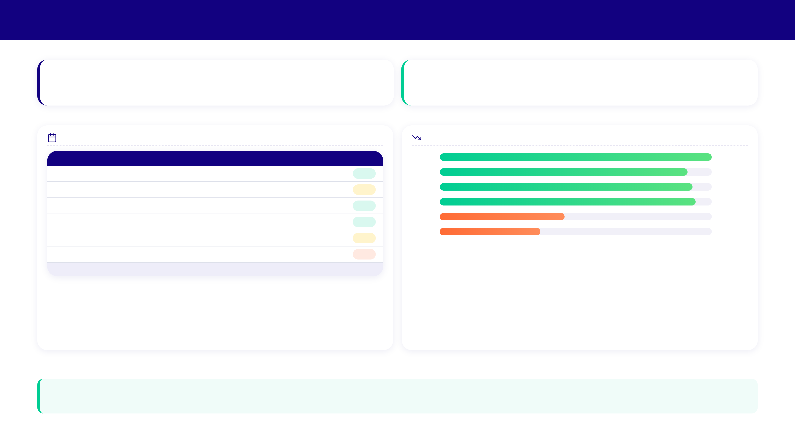

EJECUCIÓN DE VISITAS DE FORMACIÓN · 1S 2026
Visitas Realizadas 1S
Eficiencia por PDV Activo
373
+137 %
Total de formación acumulada (Ene - Jun 2026)
De 17.7 a 42.0 pólizas por PDV activo
Planta activa vs. formaciones por mes
Evolución de visitas por mes
Mes
Planta Gestores
Capacitados
PDV Visitados
% Capacitados
Ene
81
Ene
147
71
56
48%
Feb
74
Feb
146
65
52
45%
Mar
75
Mar
135
71
45
53%
Abr
76
Abr
118
61
36
52%
May
37
May
93
33
19
35%
Jun
30
Jun
96
25
14
26%
Total 1S
123
326
222
44%
* Planta = gestores comerciales con actividad transaccional registrados en el "Como vamos" (cierres mensuales).
La concentración de visitas potencia la efectividad del canal.
Logro Semestral: La reestructuración estratégica de zonas y canales de Retail (empalme con Tradicional) concentró la operación en puntos de mayor valor. Como resultado, a pesar del menor número de visitas, las ventas efectivas por PDV subieron +137% (de 17,5 a 41,5 pólizas/PDV entre ene y jun), demostrando una alta eficiencia comercial y un canal más enfocado y productivo.

Slide 4
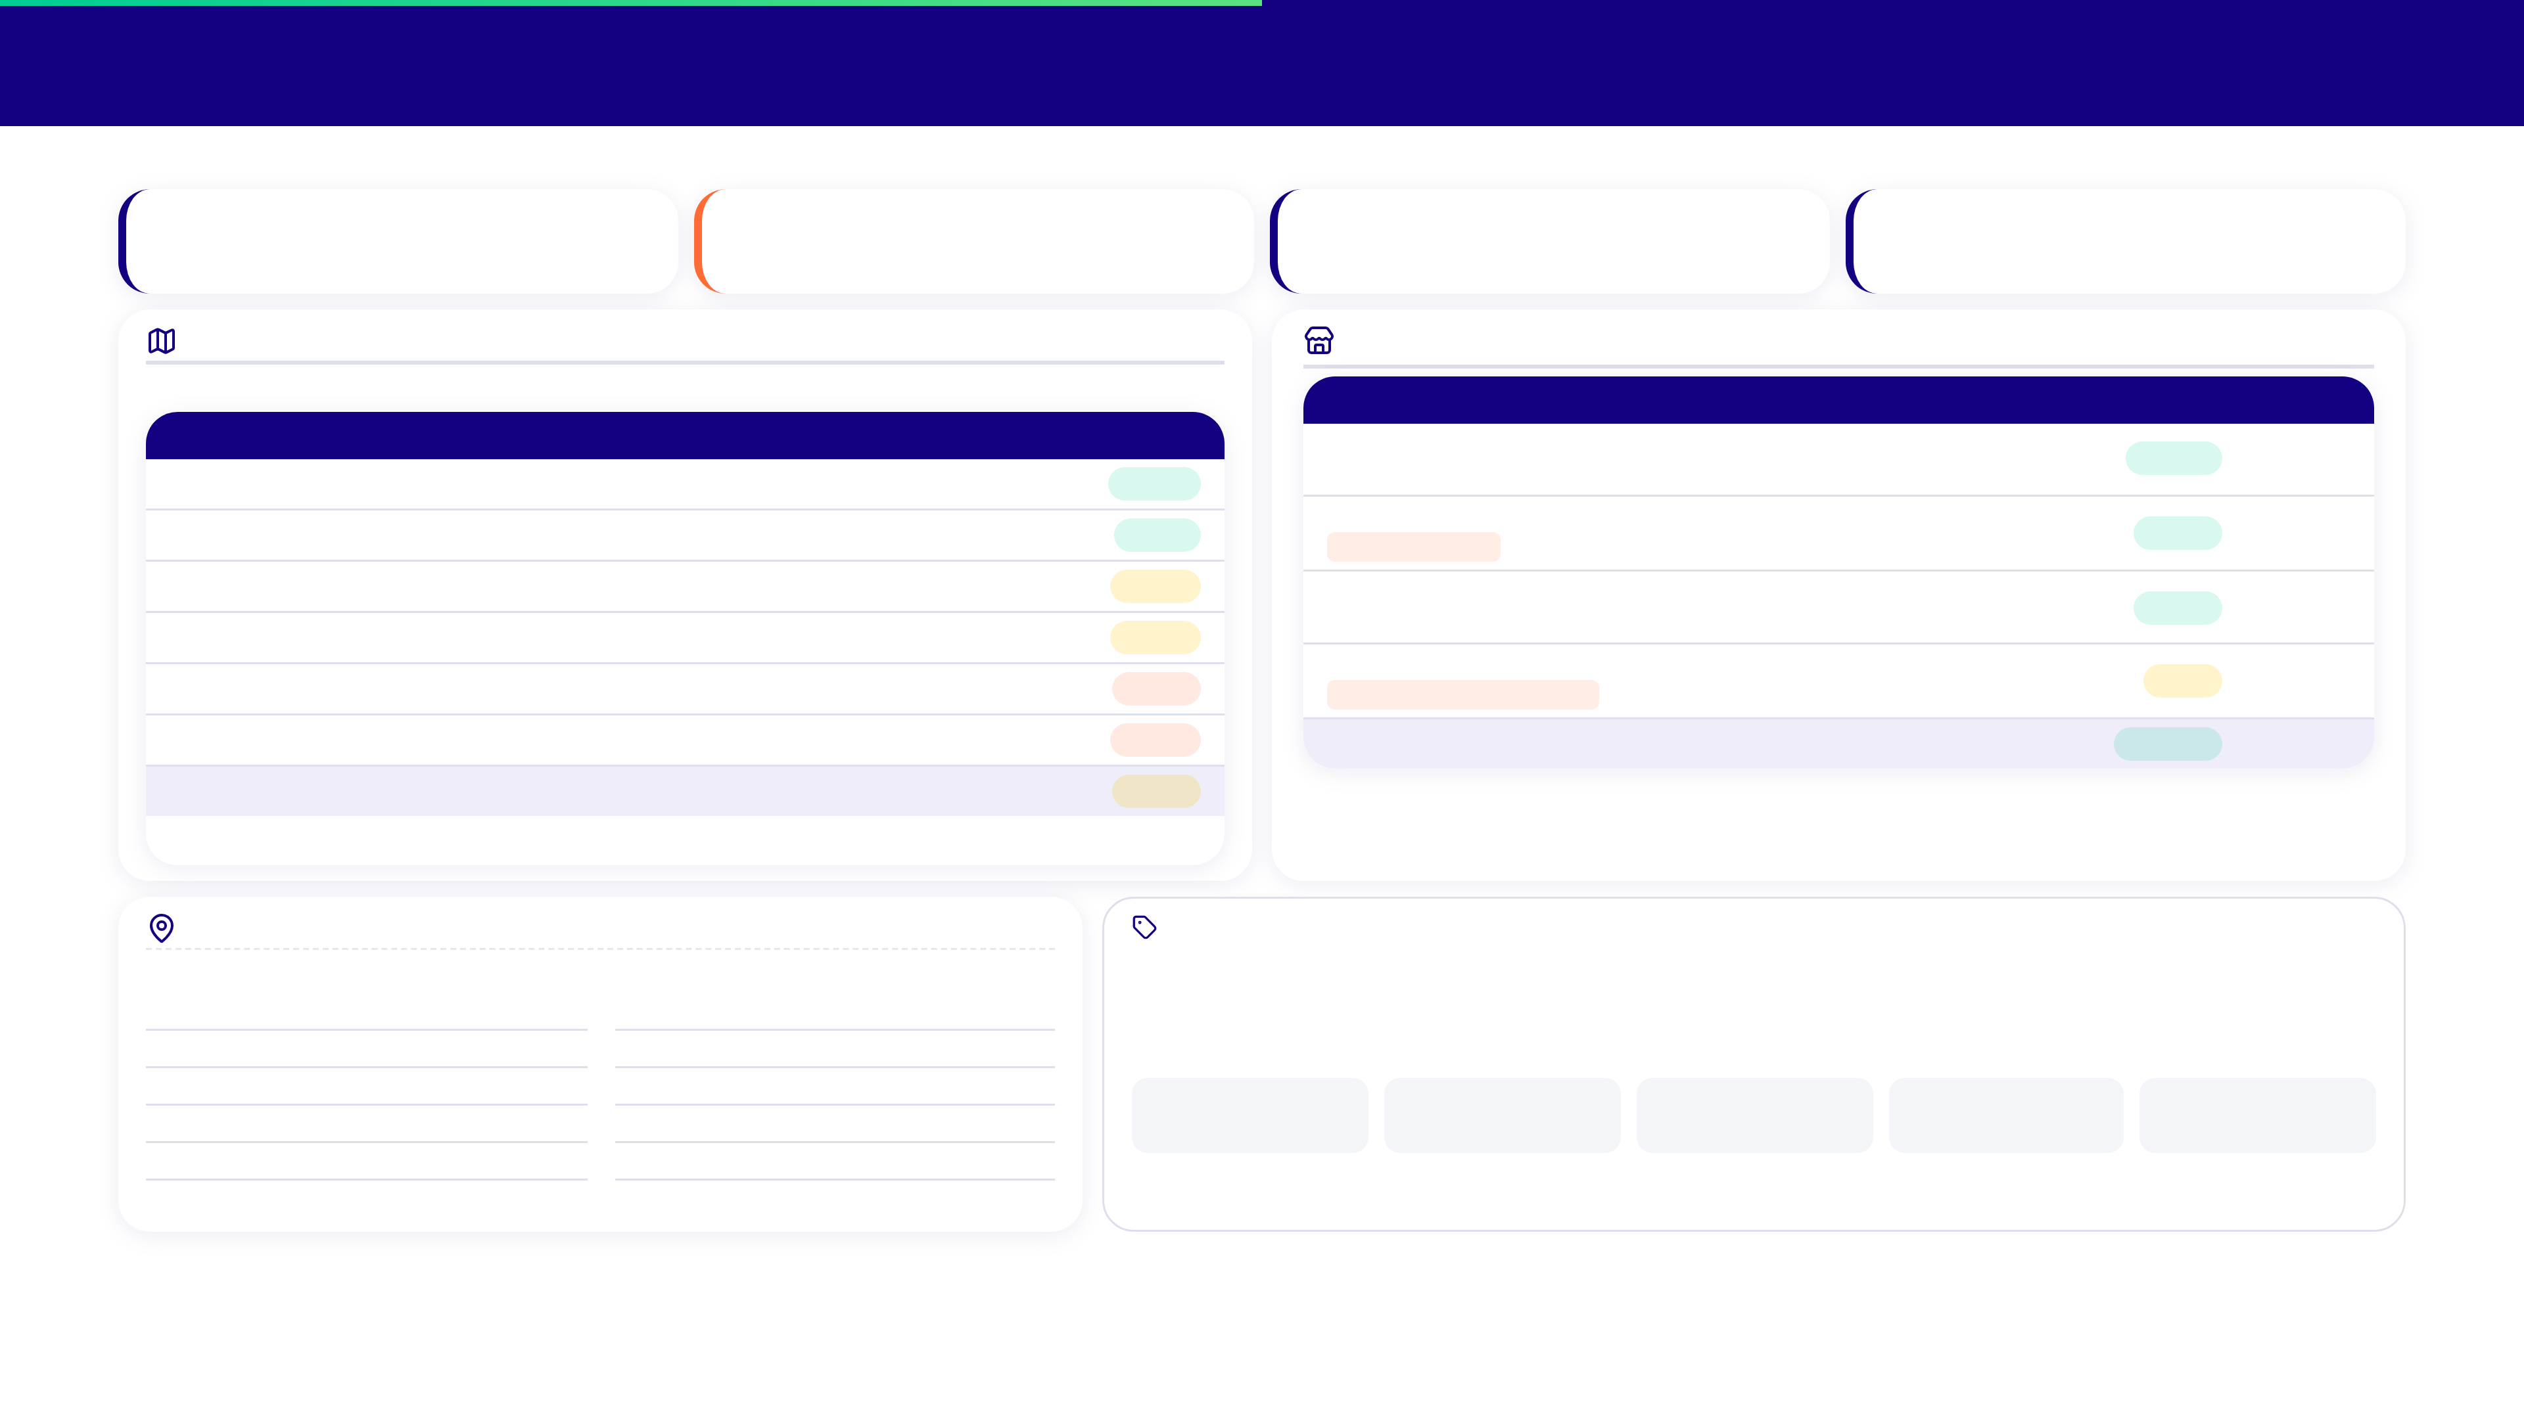
COBERTURA DE PUNTOS DE VENTA Y MUNICIPIOS VISITADOS
PDV con gestión promedio
Cobertura Junio
Visitas de formación 1S
Zonas / municipios
74
26,9 %
373
12
Total PDV activos en CP
14 de 52 PDV activos visitados
Capacitando asesores de venta
Con al menos una visita registrada
Cobertura de formación en Puntos de Venta (PDV)
Universo de PDV y cobertura real por aliado (1S)
PDV visitados por Formación vs. PDV con gestión comercial activa en Cuota Protegida cada mes (cortes "Como vamos").
Aliado
Universo PDV*
PDV visitados
Cobertura
Visitas
Mes
Gestores
PDV con Gestión
PDV Visitados
Cobertura %
Colombiana de Comercio (Alkosto/Ktronix)
42
38
90,5 %
184
Ene
147
92
56
60,9%
Feb
146
91
52
57,1%
Almacenes Éxito
aliado retirado
31
36
116 %
99
Mar
135
82
45
54,9%
Cencosud (Jumbo/Metro/Easy)
26
31
119 %
90
Abr
118
72
36
50,0%
Olímpica
solo ene · aliado retirado
May
93
57
19
33,3%
26
31
50 %
4
Jun
96
52
14
26,9%
Total canal
105
108
102,9 %
373
Prom. 1S
123
74
37
47,2%
* Universo = PDV físicos distintos observados en los 26 cortes semanales "Como vamos" del semestre. Coberturas >100 % indican PDV que Formación visitó con nombre distinto al registrado en Como vamos ese corte, o puntos sin gestión comercial activa ese mes. Gestores del canal: 147 (ene) → 96 (jun), promedio 123; los cortes "Como vamos" no desagregan gestores por aliado.
Municipios Visitados (1S)
TIPO DE PUNTO VISITADO EN LAS 90 "SERDÁN"
Zonas y municipios con al menos una visita de formación registrada en el semestre.
Sobre "Serdán" (90 visitas): empresa que provee promotores a ambos canales, no un aliado. De las 90: 33 puras Retail+Tradicional, 33 sedes/roles internos (no PDV) y 14 con cédula activa en ambos canales (contadas en los dos). Total atribuido: 24 a Retail y 47 a Tradicional.
Bogotá Centro
111
Bogotá Norte
19
Bogotá Sur
74
Sogamoso
15
Bogotá Occidente
44
Chía
8
37
23
20
6
4
Tunja
33
Mosquera
8
PDV físico
Sede Serdán
Itinerante
Ofic. SAC
Supervisión
Bucaramanga
25
Facatativá
6
Soacha
24
Zipaquirá
6
Solo el 41 % fue a un PDV físico; el resto es actividad real de formación que no suma a cobertura de PDV.

Slide 5
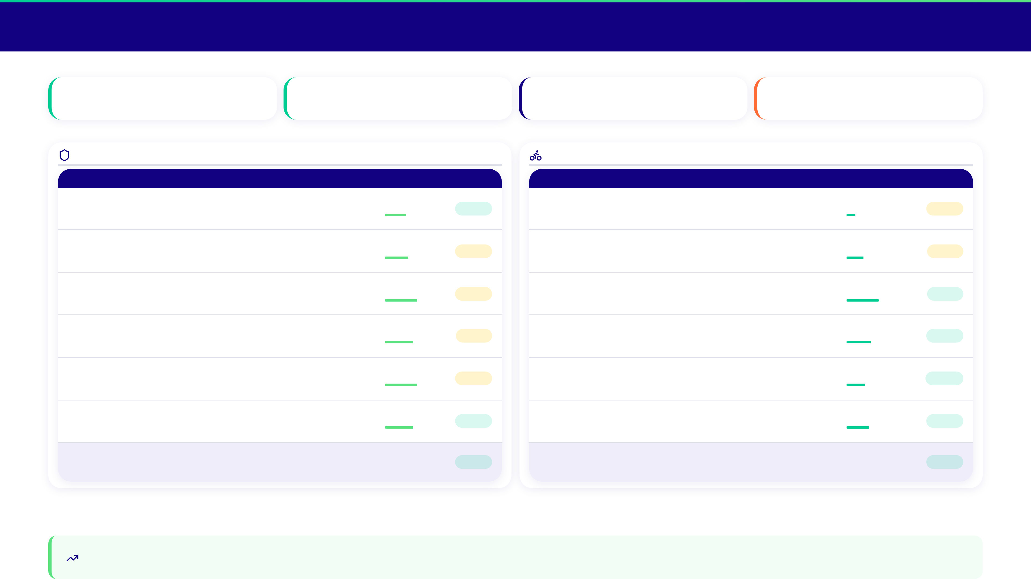
VENTAS DEL CANAL · CUOTA PROTEGIDA Y RUEDA SEGURO
Ventas CP 1S (Efectivas)
Ventas RS 1S (Efectivas)
Pico CP Semestre
Ventas CP Mayo + Junio
12.688
467
2.474
4.625
Total de 16.062 cantadas (79,0%)
Total de 675 cantadas (69,2%)
Marzo · 135 gestores activos
Reales consolidadas de cierre
Cuota Protegida Retail (Como vamos)
Rueda Seguro Retail (Como vamos)
Mes
Gestores
PDV
Cantadas
Efectivas
% Efect.
Mes
Gestores
Cantadas
Efectivas
% Efect.
Ene
147
91
1.953
1.614
82,6%
Ene
148
63
34
54,0%
Feb
146
90
2.298
1.798
78,2%
Feb
139
120
65
54,2%
Mar
135
82
3.344
2.474
74,0%
Mar
135
169
122
72,2%
Abr
118
72
2.731
2.177
79,7%
Abr
118
120
91
75,8%
May
93
57
3.116
2.443
78,4%
May
93
103
70
68,0%
Jun
96
52
2.620
2.182
83,3%
Jun
96
100
85
85,0%
Total 1S
123*
74*
16.062
12.688
79,0%
Total 1S
122*
675
467
69,2%
* Gestores y PDV en la fila de total corresponden al promedio mensual de la estructura activa del canal (los mismos gestores atienden Cuota Protegida y Rueda Seguro).
Logro Comercial: el canal Retail cerró el semestre con 13.155 ventas efectivas entre Cuota Protegida y Rueda Seguro, sosteniendo una efectividad promedio superior al 69 % durante todo el semestre — un desempeño comercial consistente que valida el enfoque del canal en los puntos de mayor valor.

Slide 6
TRADICIONAL

Slide 7
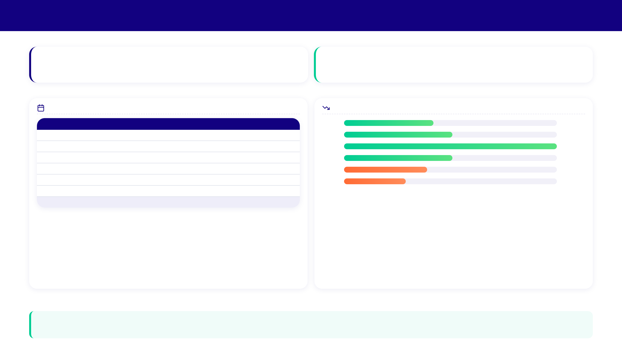
Ejecución de Visitas de Formación · 1S 2026
Visitas Realizadas 1S
Cobertura PDV Activo
463
7,5 %
Total de formación acumulada (Ene - Jun 2026)
Cobertura promedio del canal Tradicional en el semestre
Visitas, asesores y PDV por mes
Evolución de visitas por mes
Mes
Visitas
Asesores Capacitados
PDV Visitados
Ene
62
Ene
62
53
31
Feb
76
Feb
76
67
28
Mar
148
Mar
148
93
34
Abr
76
Abr
76
76
27
May
58
May
58
57
25
Jun
43
Jun
43
42
20
Total 1S
463
388
165
* Asesores únicos con al menos una visita registrada en el mes.
La concentración de visitas en marzo estableció la base operativa del canal en el primer semestre.
Logro Semestral: El canal Tradicional concentró un esfuerzo récord de formación en marzo (148 visitas y 93 asesores capacitados). Con la posterior consolidación y el empalme con Retail, el canal centró su capacidad y cobertura promedio del semestre alcanzó un 7,5%, identificando grandes oportunidades de crecimiento en los aliados de mayor volumen.

Slide 8
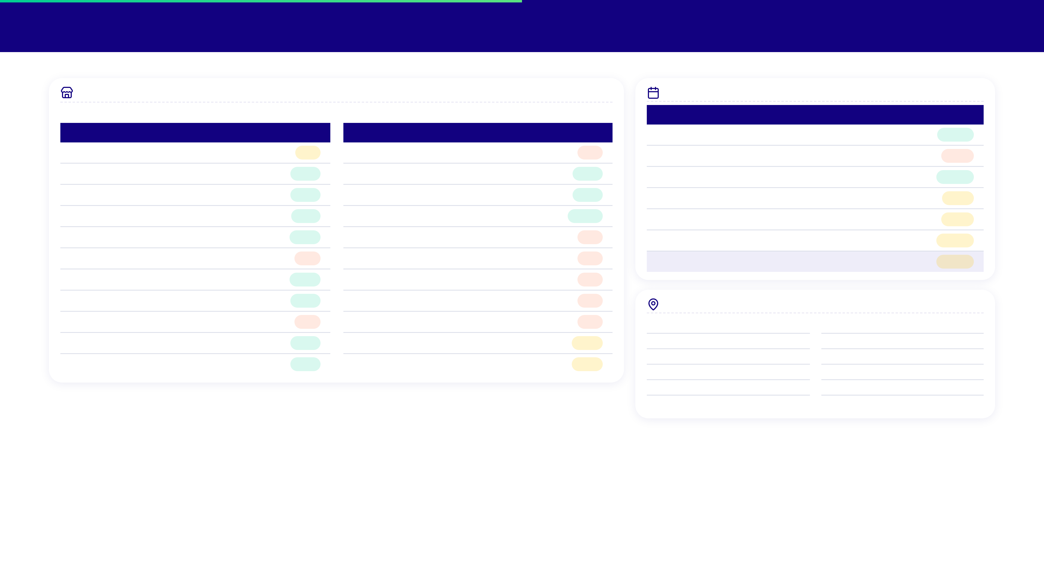
COBERTURA DE FORMACIÓN POR ALIADO Y DISTRIBUCIÓN GEOGRÁFICA
Cobertura de Formación por Aliado (Ene-Jun 2026)
Cobertura por Mes (Semestre)
Asesores que financiaron en conciliaciones vs capacitados (cruzados por cédula).
Mes
Financ.
Capac.
Ambos
Cob. %
Aliado
Fin.
Cap.
Cob.
Aliado
Fin.
Cap.
Cob.
Ene
60
53
9
15,0%
Multintegral
88
62
9%
Asyco
3
2
0%
Feb
68
67
3
4,4%
Diverxa
15
53
53%
Motos Del Sur
3
6
67%
Mar
43
93
8
18,6%
Maximuebles
15
12
33%
Distritodo
2
1
50%
Abr
76
76
6
7,9%
Grupo Merpes
14
9
21%
Moto Market
2
10
100%
May
48
57
4
8,3%
M&F Super Gas
13
13
69%
Credimovil
1
11
0%
Jun
37
42
4
10,8%
Tech Red
12
14
0%
Distrimotos
1
5
0%
Prom. 1S
55
65
6
10,8%
Electroferia
9
33
78%
Grupo Uma
1
11
0%
Carrera Motos
7
21
43%
Motos De La Boyaca
1
0
0%
Casa Bajaj
4
1
0%
Punto Center
1
0
0%
Municipios Visitados (1S)
0
Bogotá Centro
209
Sogamoso
13
Dismerca
4
9
25%
Janmotor
8
S/D
Bogotá Occidente
117
Mosquera
7
Planeta Motos
4
8
25%
Motos Del Tropico
0
5
S/D
Bogotá Sur
31
Facatativá
7
Tunja
31
Bucaramanga
4
Soacha
24
Zipaquirá
4
Chía
14
Madrid
2

Slide 9
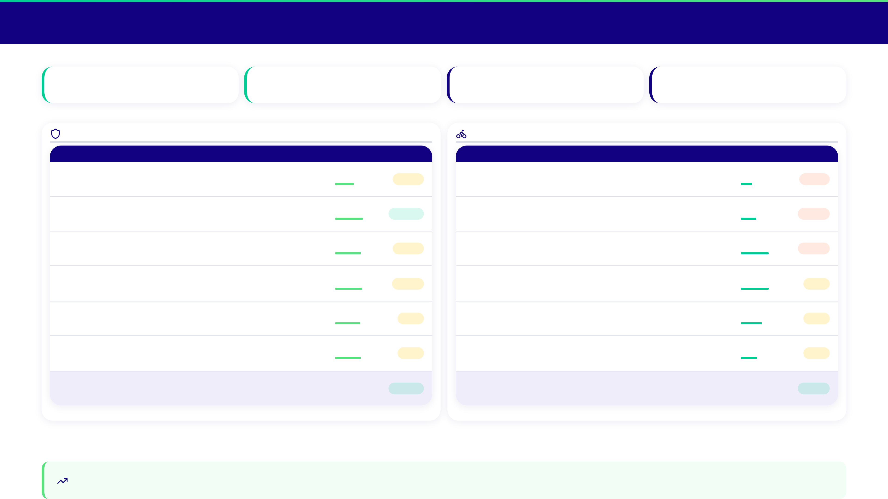
VENTAS DEL CANAL · CUOTA PROTEGIDA Y RUEDA SEGURO
Ventas CP positivas 1S
Ventas RS positivas 1S
Financiaciones CP
Financiaciones RS
563
171
19.280
4.459
730 cantadas · 124,6% meta
283 cantadas · 88,1% meta
12 aliados activos
25 aliados activos
Cuota Protegida Tradicional
Rueda Seguro Tradicional
Mes
Aliados
Gestores
Financ.
Cantadas
Positivas
% Cumpl.
Mes
Aliados
Gestores
Financ.
Cantadas
Positivas
% Cumpl.
Ene
7
26
2.074
92
69
81,2%
Ene
9
34
783
22
16
47,1%
Feb
7
24
2.999
139
105
101,0%
Feb
9
39
743
50
22
28,6%
Mar
7
28
3.127
135
96
74,4%
Mar
9
40
391
71
40
48,2%
Abr
7
28
3.076
125
103
76,9%
Abr
9
41
329
57
40
S/D
May
10
28
2.399
112
94
S/D
May
22
9
818
45
30
S/D
Jun
12
31
5.605
127
96
S/D
Jun
25
45
1.395
38
23
S/D
Total
8*
28*
19.280
730
563
124,6%
Total
13*
35*
4.459
283
171
88,1%
El cierre de junio registra un incremento en financiaciones (5.605) y 12 aliados activos.
Junio muestra un repunte de financiaciones de motocicletas (1.395) con 25 aliados activos.
* Aliados y Gestores en la fila de total corresponden al promedio mensual de la estructura activa del canal.
Logro Comercial: el canal Tradicional cerró el semestre con 734 ventas positivas entre Cuota Protegida y Rueda Seguro, y junio marcó el mayor volumen de financiaciones del 1S (5.605 en CP y 1.395 en RS) con la red de aliados más amplia del semestre — una base sólida para acelerar la conversión en el 2S.

Slide 10
TELEVENTAS
Análisis del 1er semestre

Slide 11
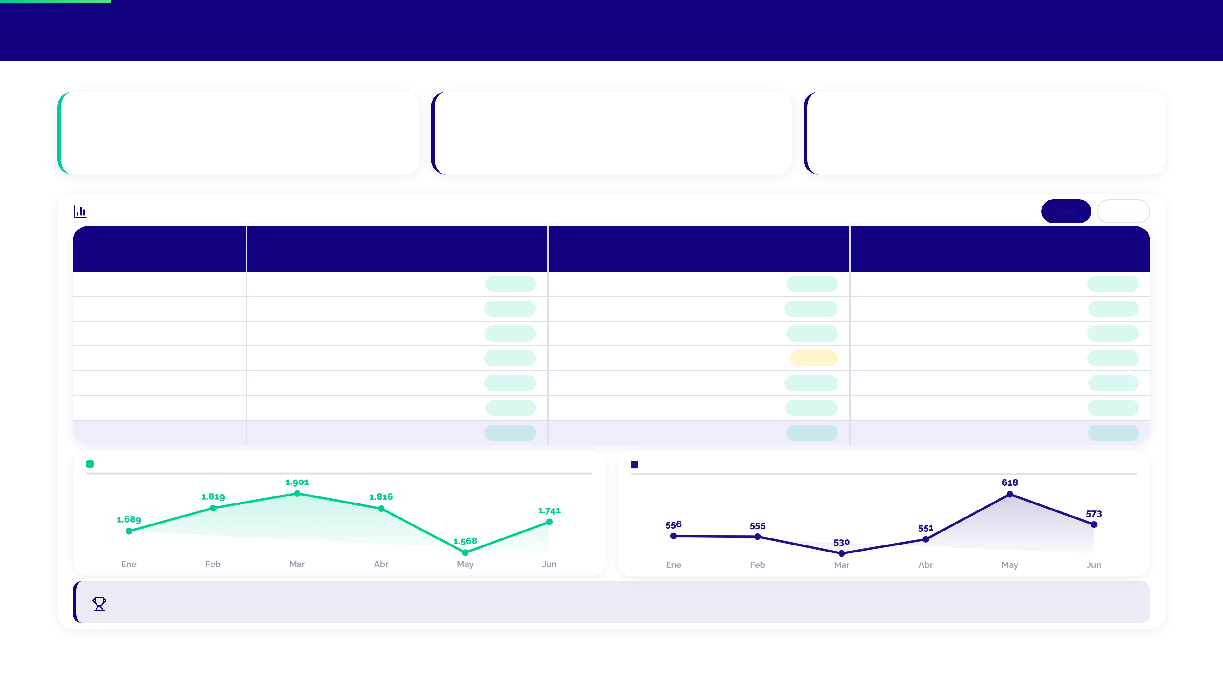
RESULTADOS DE VENTAS · PRIMER SEMESTRE 2026
Pólizas liquidadas · Semestre completo
Cuota Protegida
Combo Vida
13.917
10.534
3.383
Cifra oficial liquidación ene–jun
76 % del total
24 % del total
Pólizas vendidas vs. meta
Vanti
Mes
Asesores
Cuota Protegida (CP)
Combo Vida (VOL)
General
Venta
Meta
Cumplimiento
Venta
Meta
Cumplimiento
Venta
Meta
Cumplimiento
Ene
15
1.689
1.197
141,0 %
556
498
112,0 %
2.245
1.695
132,0 %
Feb
17
1.819
1.197
152,0 %
555
194
286,0 %
2.374
1.391
171,0 %
Mar
18
1.901
1.197
159,0 %
530
371
143,0 %
2.431
1.568
155,0 %
Abr
20
1.816
1.197
152,0 %
551
621
89,0 %
2.367
1.818
130,0 %
May
20
1.568
1.231
127,0 %
618
221
280,0 %
2.186
1.452
151,0 %
Jun
21
1.741
1.231
141,0 %
573
289
198,0 %
2.314
1.520
152,0 %
Total
19
10.534
7.250
145,0 %
3.383
2.194
154,0 %
13.917
9.444
147,0 %
Crecimiento Cuota Protegida
Crecimiento Combo Vida
Meta superada al 147 % — 13.917 pólizas vendidas vs 9.444 de meta. CP 10.534 (145 %) · VOL 3.383 (154 %).

Slide 12
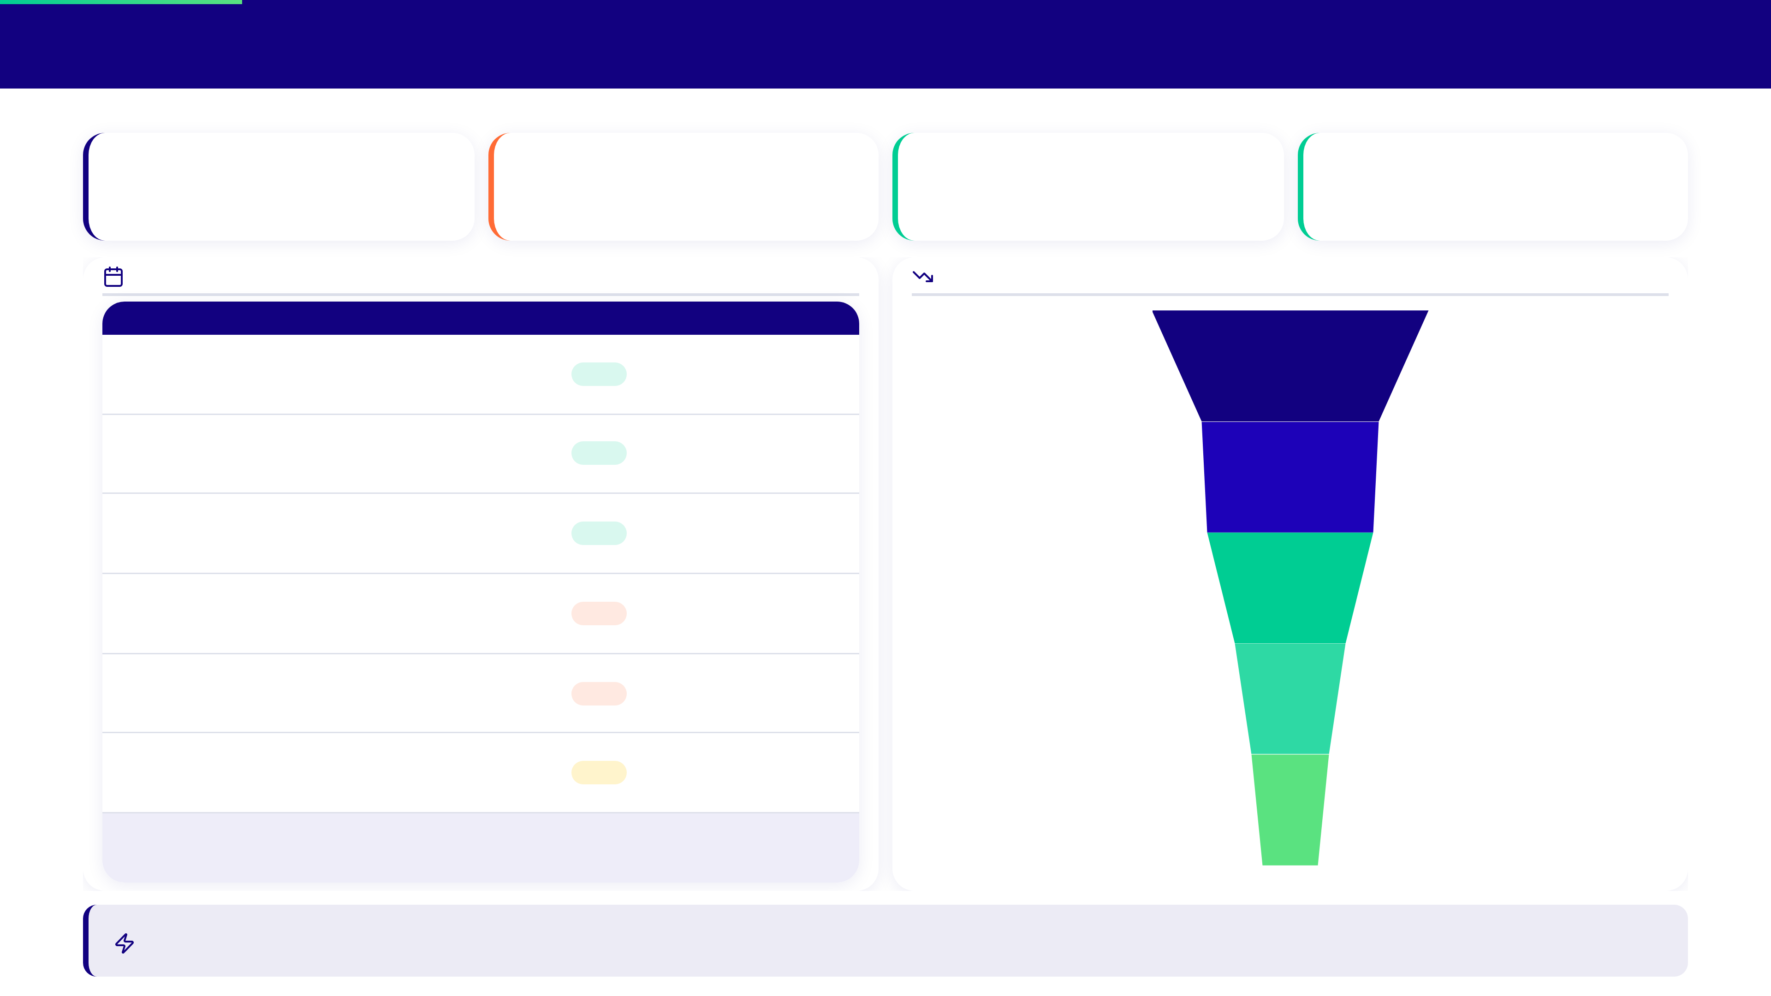
CONSOLIDADO DE LAS BASES · 1S 2026
Registros recibidos (ene–jun)
Rechazo promedio
Aptos (gestionables)
Ventas 1S
921.480
60 %
373.112
13.917
Fuente: dashboards Power BI
Solo 40 % apto para gestión
De 921.480 recibidos
1 venta por cada 66 registros recibidos
Volumen y calidad de base por mes
Embudo de la gestión · de la base a la venta (semestre)
Mes
Recibidos
Rechazados
% Rechazo
Aptos
Ventas
Ene
202.777
99.241
49 %
103.536
2.245
Registros recibidos
Base Vanti
921.480
100 % · punto de partida
Feb
96.493
48.185
50 %
48.308
2.374
Aptos para gestión
373.112
40 % del paso anterior
Mar
136.044
60.998
45 %
75.046
2.431
Tras depuración
Abr
154.848
114.123
74 %
40.725
2.367
Gestionados
365.090
98 % del paso anterior
Registros marcados
May
156.200
116.691
75 %
39.509
2.186
Contactados
154.838
42 % del paso anterior
Contacto efectivo
Jun
175.118
109.130
62 %
65.988
2.314
Total
921.480
548.368
60 %
373.112
13.917
Ventas
13.917
9 % del paso anterior
Cifra oficial liquidación
Ancho del embudo en escala visual (no lineal) — los valores y porcentajes son los reales.
Oportunidad identificada : el 78 % del descarte son, registros recibidos anteriormente y el 49 % y clientes con el producto activo es el 29 %

Slide 13
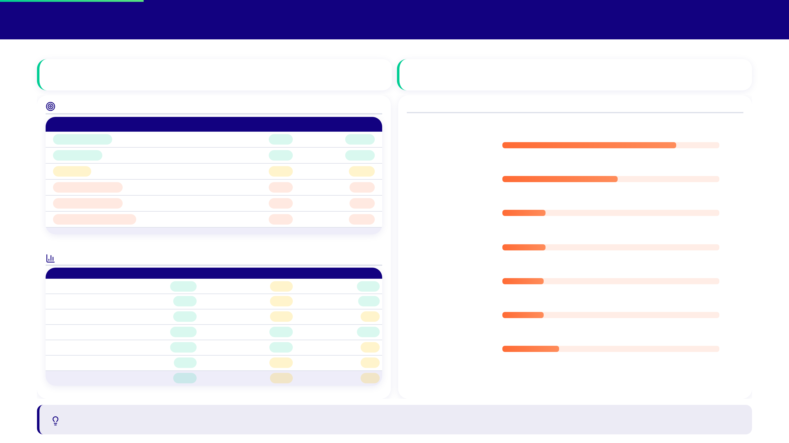
DESEMPEÑO POR CAMPAÑA
Bienvenidas CP
Autogestión
6.912 ventas
26,3 %
50 % de las ventas del semestre · 19,6 % de conversión
Conversión más alta del portafolio · 2,9× el promedio del canal
Rendimiento por campaña (ene–jun)
Tipificación de rechazo (semestre)
Campaña
Base apta
Ventas
Contactab.
Conv./contacto
Bienvenidas CP
44.428
6.912
79 %
19,6 %
Autogestión
4.225
803
73 %
26,3 %
Registro enviado anteriormente
49%
CP Stock
158.941
2.845
52 %
3,6 %
Masiva Voluntarios
119.828
324
19 %
1,5 %
Producto ya activo (CP / MS)
29%
CP Clientes Satisf.*
35.228
79
19 %
1,2 %
Volunt. Cancelaciones*
1.065
53 %
0,7 %
Dirección repetida/errónea
4%
Total
373.112
10.967
41 %
7,4 %
* Campañas puntuales solo de enero (no recurrentes). Base apta = registros que quedaron tras la depuración; el total (373.112) es la cifra oficial del semestre e incluye Microseguro.
Contrato / cédula repetida
4%
Tipificación de aptos por mes
Mes
Aptos
Gestión
% Gest.
Contacto
% Ctto.
Ventas
% Conv.
Ene
103.536
103.531
100%
22.402
22%
2.245
10%
Supera edad
3%
Feb
48.308
47.997
99%
21.171
44%
2.374
11%
Mar
75.046
71.926
96%
32.546
45%
2.431
7%
Teléfono errado
3%
Abr
40.725
40.682
100%
24.520
60%
2.367
10%
May
39.509
39.504
100%
25.647
65%
2.186
9%
Otros
8%
Jun
65.988
61.450
93%
28.552
46%
2.314
8%
Total
373.112
365.090
98%
154.838
42%
13.917
9%
Cada mes: aptos → gestión → contacto → ventas
548.368 registros descartados (60 % de la base recibida).
El detalle mensual del rechazo está en la slide anterior (Consolidado de las Bases).
¿Por qué la gestión no llega al 100 %? El semestre cerró en 97,9 %: la base de junio no llegó a tiempo — ingresó sobre el cierre del mes y ~8.000 registros quedaron sin tiempo de marcación.

Slide 14
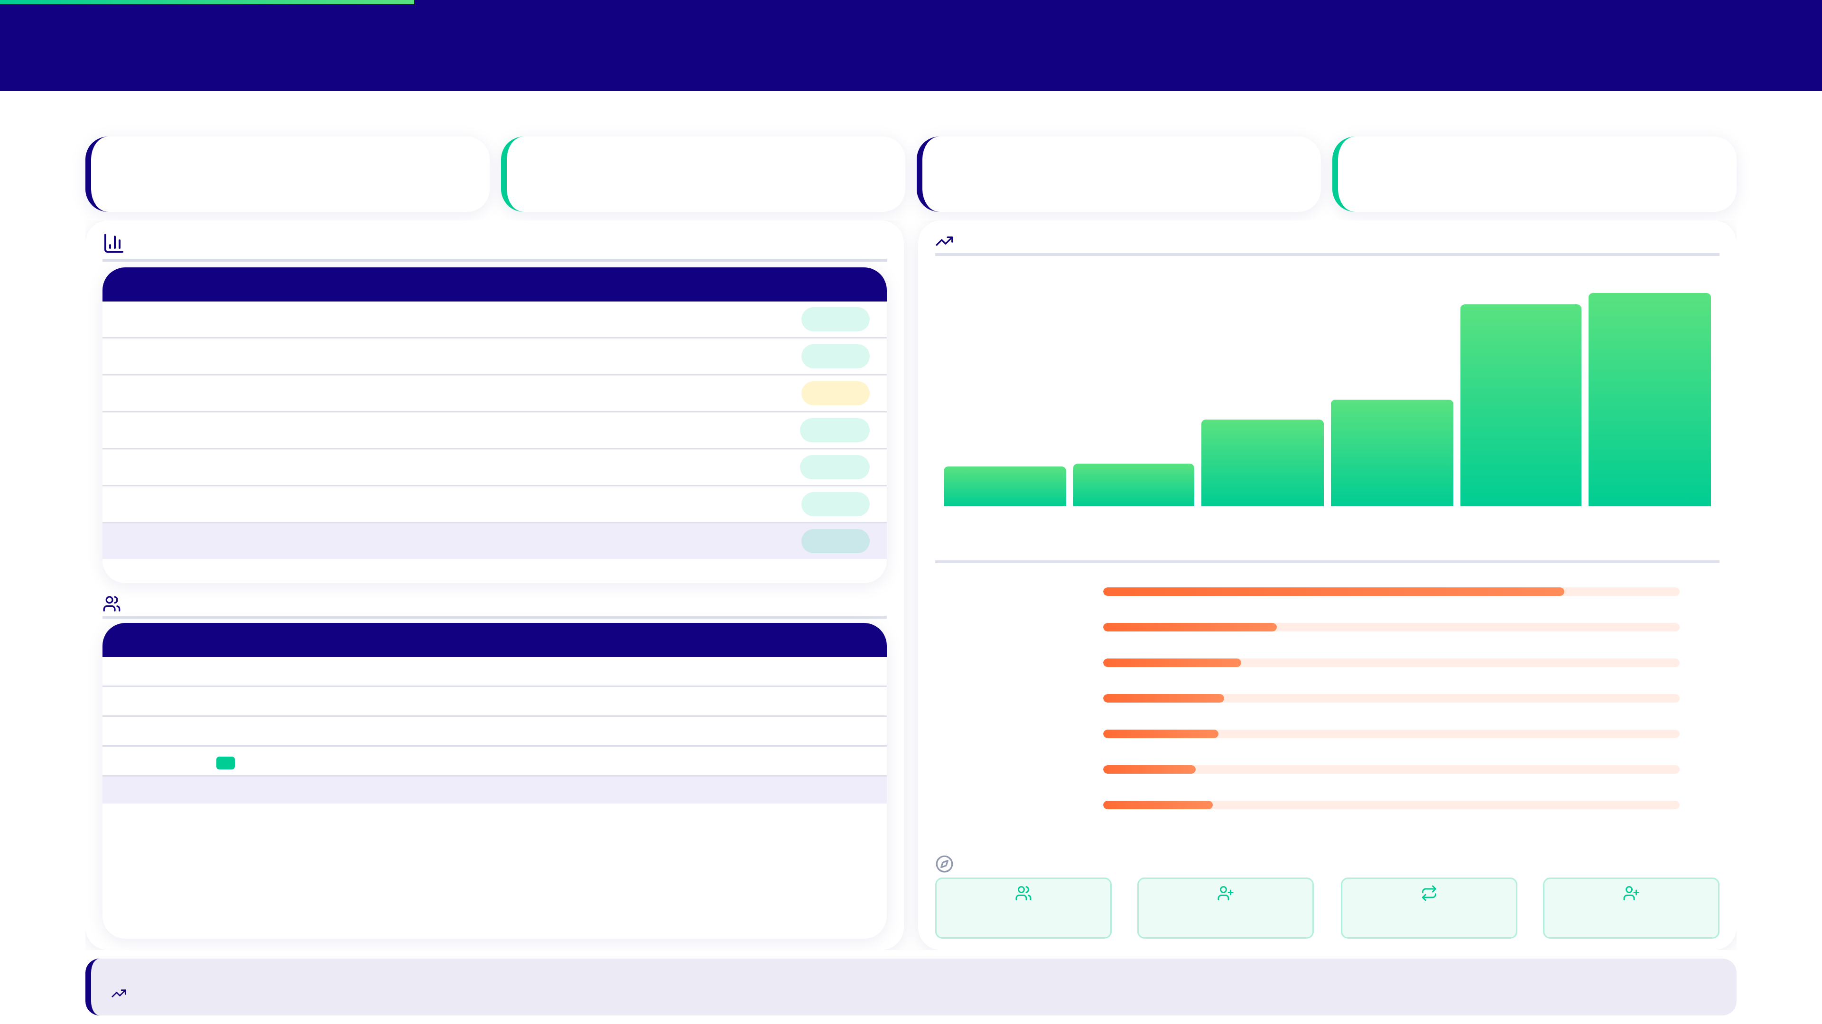
CAMPAÑA AUTOGESTIÓN · HISTÓRICO Y ANÁLISIS
Registros (1S)
Ventas (1S)
Rechazo promedio
Vs. promedio general del canal
11.685
803
63,8 %
3.2×
Solicitudes de financiación autogestionada
26,3 % sobre contactados
7.460 registros descartados
Convierte 3.2 veces mejor
Histórico mensual
Crecimiento mensual de ventas
Mes
Registros
Rechazo
% Rech.
Aptos
Ventas
Contactab.
Conversión
218
287
30,7 %
+90%
+32%
Ene
294
121
41,2 %
173
43
80,9 %
Feb
406
235
57,9 %
171
45
81,3 %
32,4 %
Mar
1.864
1.189
63,8 %
675
95
76,3 %
18,4 %
115
95
+21%
Abr
1.950
1.137
58,3 %
813
115
71,0 %
20,4 %
+111%
May
2.203
1.331
60,4 %
872
218
75,8 %
33,0 %
43
45
+5%
Jun
4.968
3.447
69,4 %
1.521
287
68,4 %
27,6 %
Total
11.685
7.460
63,8 %
4.225
803
72,4 %
26,3 %
Ene
Feb
Mar
Abr
May
Jun
¿Por qué se descartaron? (tipificación rechazos)
Ventas Autogestión por asesor
Cuota Protegida Activa
62.3%
Asesor
Ene
Feb
Mar
Abr
May
Jun
Total
Registro Recibido Anteriormente
14.2%
Jesús D. Cortés
13
36
101
97
255
Contrato Repetido
8.2%
Melissa P. Orozco
18
58
74
165
Registro Enviado Anteriormente
6.2%
Luisa L. Percy
18
45
64
138
Localidad Errónea
4.6%
Joelis J. Barros 4ª
31
47
Total 4 asesores
14
15
31
75
204
266
605
Microseguro Activo
1.1%
Otros (<1% c/u)
3.4%
63,8 % de la base total · 7.460 registros descartados
Qué cambió en la gestión
Ene–Feb
Mar
Abr–May
Jun
Sin focalizar
Foco: 3 asesores
Sobremarcación OCM
+1 asesor (4)
La estrategia de cabinas dedicadas logró una tasa de crecimiento de (+553%)

Slide 15
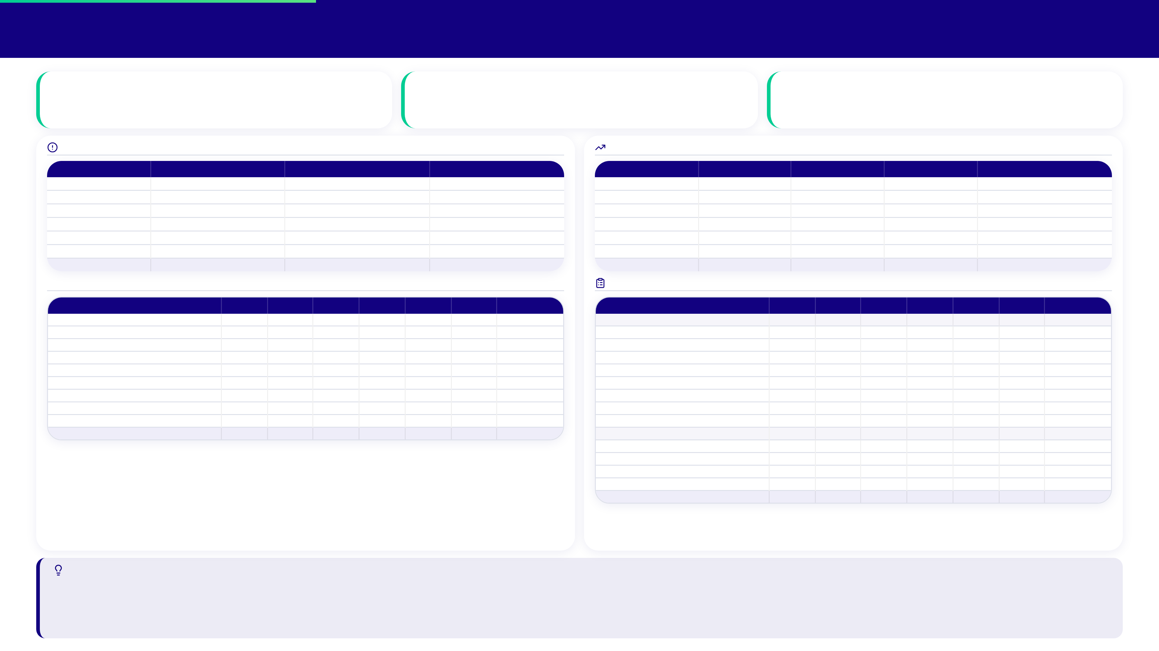
DETALLE OPERATIVO · CAMPAÑA BIENVENIDAS CP
CONTACTABILIDAD PROMEDIO
VENTAS TOTALES
CONVERSIÓN PROMEDIO
79 %
7.715
20,1 %
Líder en contactabilidad del canal
Motor de ventas del canal
Alta efectividad comercial sobre contacto
1. Calidad de Base y Descarte Mensual
3. Insumo Apto, Contacto y Ventas
Mes
Recibidos
Rechazados
% Rechazo
Mes
Aptos
Contactab.
Ventas
Conv. / Ctto.
Enero
14.772
8.485
57,4 %
Enero
6.287
81,5 %
1.251
23,8 %
Febrero
19.573
11.134
56,9 %
Febrero
8.439
79,1 %
1.480
21,7 %
Marzo
21.419
13.486
63,0 %
Marzo
7.933
78,5 %
1.265
18,7 %
Abril
19.096
10.792
56,5 %
Abril
8.304
75,6 %
1.180
17,2 %
Mayo
20.067
13.166
65,6 %
Mayo
6.901
82,3 %
1.286
20,1 %
Junio
19.767
13.203
66,8 %
Junio
6.564
77,9 %
1.253
19,9 %
Total
114.694
70.266
61,3 %
Total
44.428
79,0 %
7.715
22,0 %
2. Motivos de Descarte por Mes
4. Tipificación de Leads Aptos por Mes
Motivo
Ene
Feb
Mar
Abr
May
Jun
Total
Tipificación
Ene
Feb
Mar
Abr
May
Jun
Total
Cuota Protegida Activa
4.318
5.666
6.863
5.492
6.700
6.719
35.758
CONTACTO EFECTIVO
81,5 %
79,1 %
78,5 %
75,6 %
82,3 %
77,9 %
79,0 %
Contrato Repetido
1.541
2.022
2.448
1.960
2.391
2.398
12.760
Venta exitosa
19,9 %
17,5 %
15,9 %
14,2 %
18,6 %
19,1 %
15,9 %
Registro Enviado Anteriormente
849
1.113
1.349
1.079
1.317
1.320
7.027
No interesado por el producto
31,6 %
30,7 %
30,4 %
29,3 %
31,9 %
30,2 %
30,6 %
Microseguro Activo
714
937
1.135
909
1.109
1.112
5.916
Cuelga la llamada
10,3 %
10,0 %
9,9 %
9,5 %
10,4 %
9,8 %
10,0 %
Registro Recibido Anteriormente
558
733
888
710
866
869
4.624
Agendado / llamada posterior
6,3 %
6,1 %
6,0 %
5,8 %
6,3 %
6,0 %
6,1 %
Registro con Localidad Errónea
231
303
367
294
358
359
1.912
No es responsable del pago
5,3 %
5,2 %
5,1 %
5,0 %
5,4 %
5,1 %
5,2 %
Cédula/Teléfono Repetido
129
170
206
164
200
201
1.070
Datos errados / experiencia
3,9 %
3,8 %
3,8 %
3,7 %
4,0 %
3,8 %
3,8 %
Excede límite de edad (>80 años)
51
67
79
65
79
79
420
No interesado por el precio
2,6 %
2,5 %
2,5 %
2,4 %
2,6 %
2,5 %
2,5 %
Otros motivos menores
94
123
150
120
146
146
779
Otros motivos menores
5,1 %
5,0 %
4,9 %
4,8 %
5,2 %
4,9 %
5,0 %
Total
8.485
11.134
13.486
10.792
13.166
13.203
70.266
NO CONTACTO
18,5 %
20,9 %
21,5 %
24,4 %
17,7 %
22,1 %
21,0 %
Contestador automático
12,1 %
13,7 %
14,1 %
16,0 %
11,6 %
14,5 %
13,8 %
No contesta
4,4 %
5,0 %
5,1 %
5,8 %
4,2 %
5,3 %
5,0 %
Teléfono apagado / fuera de servicio
1,9 %
2,1 %
2,2 %
2,5 %
1,8 %
2,2 %
2,1 %
Otros no contacto
0,1 %
0,1 %
0,1 %
0,1 %
0,1 %
0,1 %
0,1 %
Total gestionado
100 %
100 %
100 %
100 %
100 %
100 %
100 %
Observaciones Clave de la Base:
Esta base tiene la mayor contactabilidad del canal (79,0 % Semestre) y una efectividad sobresaliente.
El descarte principal es Cuota Protegida Activa (50,9 %), lo que indica que el 1S se depuró correctamente contra clientes vigentes antes de lanzar el marcador.
Registros enviados anteriormente: cada vez hay menos clientes nuevos en la base — hay mucho cliente que ya gestionamos en algún momento (los re-envíos suman el 16,6 % del descarte).
Venta Exitosa representa el 15,9 % de la gestión de leads aptos, convirtiéndose en el motor de ventas del canal.

Slide 16
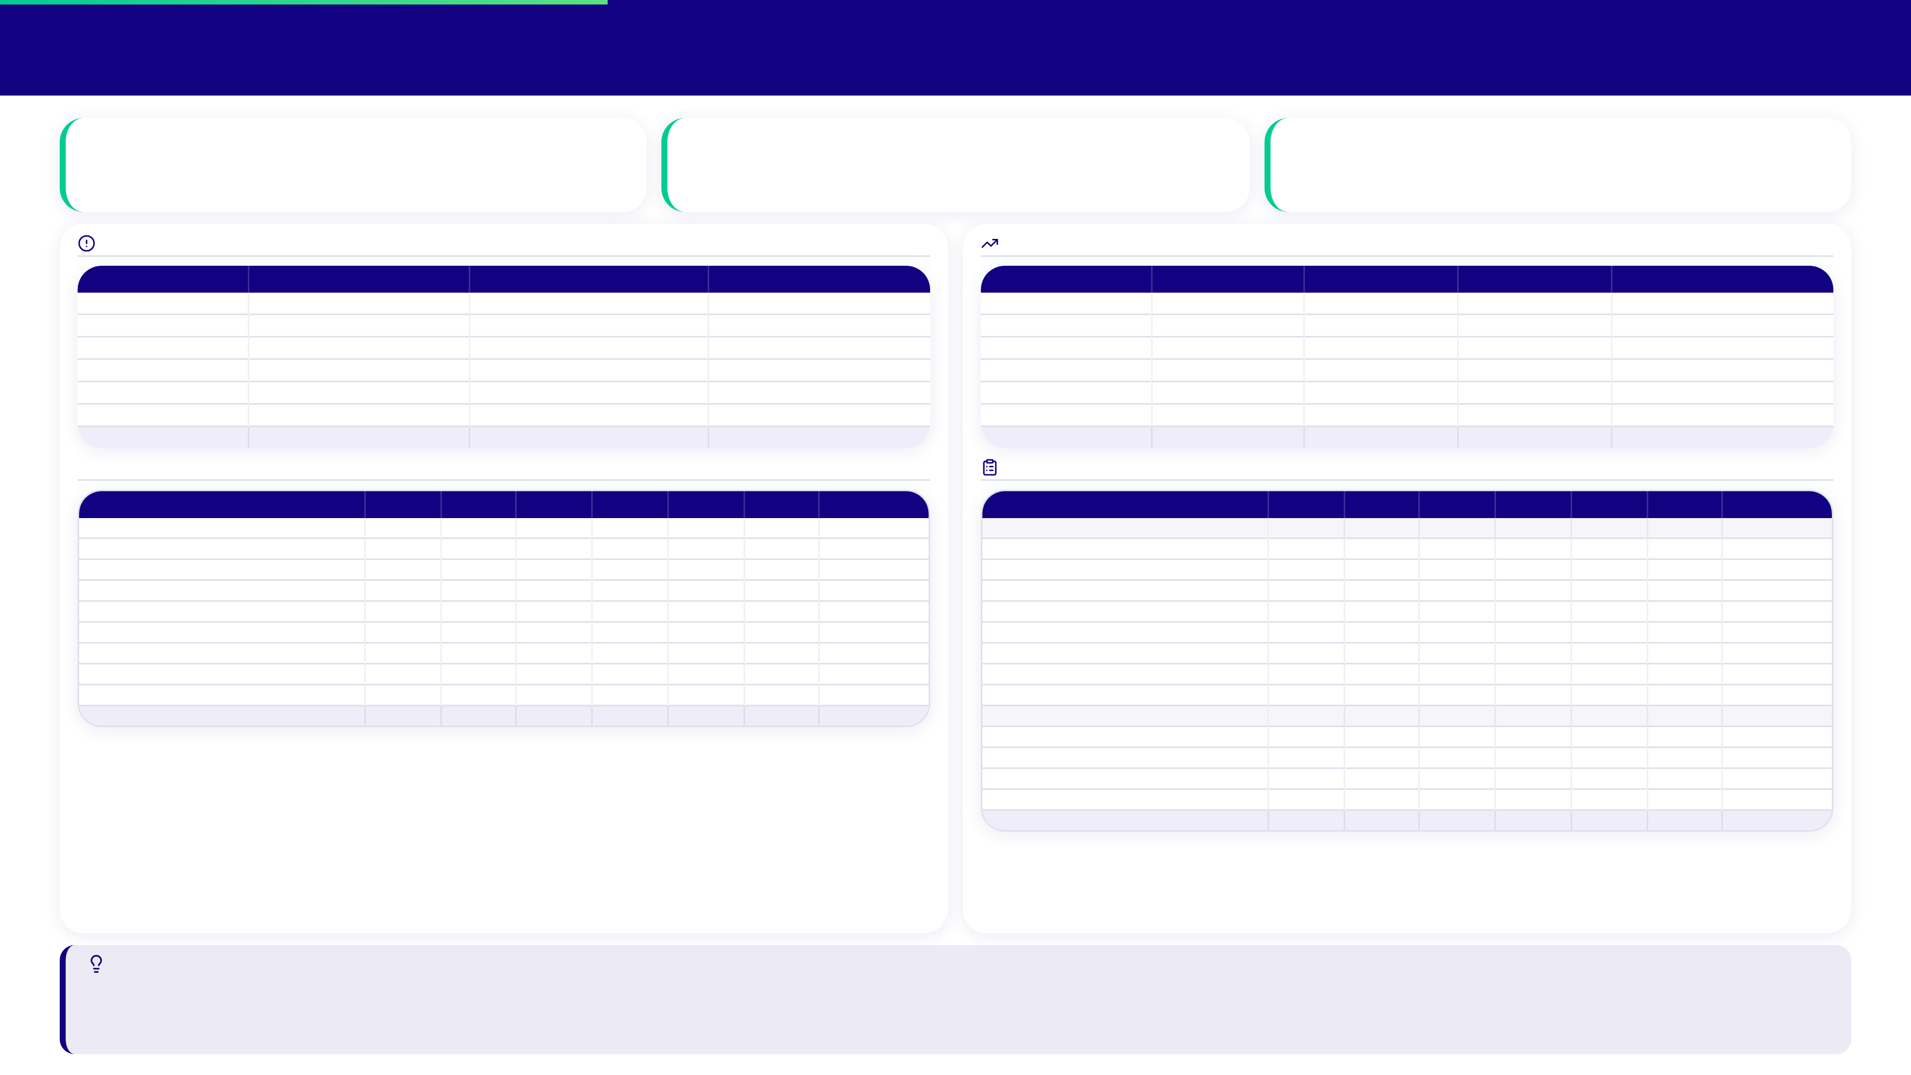
DETALLE OPERATIVO · CAMPAÑA CP STOCK
VOLUMEN DE REGISTROS
VENTAS CONSOLIDADAS
CONVERSIÓN PROMEDIO
420.641
2.845
3,6 %
Base de mayor dimensionamiento
Segundo mayor aportante de ventas
Sobre contacto (4,6 % sobre contacto apto)
1. Calidad de Base y Descarte Mensual
3. Insumo Apto, Contacto y Ventas
Mes
Recibidos
Rechazados
% Rechazo
Mes
Aptos
Contactab.
Ventas
Conv. / Ctto.
Enero
20.864
12.781
61,3 %
Enero
8.083
51,1 %
322
7,8 %
Febrero
50.266
25.419
50,6 %
Febrero
24.847
36,8 %
441
4,8 %
Marzo
69.741
41.761
59,9 %
Marzo
27.980
59,2 %
626
3,8 %
Abril
82.833
53.460
64,5 %
Abril
29.373
56,4 %
77
0,5 %
Mayo
82.833
53.460
64,5 %
Mayo
29.373
59,3 %
750
4,3 %
Junio
114.104
74.819
65,6 %
Junio
39.285
46,2 %
629
3,9 %
Total
420.641
261.700
62,2 %
Total
158.941
51,6 %
2.845
3,5 %
2. Motivos de Descarte por Mes
4. Tipificación de Leads Aptos por Mes
Motivo
Ene
Feb
Mar
Abr
May
Jun
Total
Tipificación
Ene
Feb
Mar
Abr
May
Jun
Total
Registro Enviado Anteriormente
4.699
9.346
15.354
19.655
19.655
27.509
96.218
CONTACTO EFECTIVO
51,1 %
36,8 %
59,2 %
56,4 %
59,3 %
46,2 %
51,7 %
Cuota Protegida Activa
4.173
8.300
13.637
17.457
17.457
24.431
85.455
Venta exitosa
4,0 %
1,8 %
2,2 %
0,3 %
2,6 %
1,6 %
1,8 %
Registro Recibido Anteriormente
1.028
2.044
3.359
4.299
4.299
6.018
21.047
No interesado por el producto
19,1 %
13,8 %
22,2 %
21,1 %
22,2 %
17,3 %
19,4 %
Dirección Repetida
954
1.897
3.117
3.990
3.990
5.585
19.533
Cuelga la llamada
11,0 %
7,9 %
12,7 %
12,1 %
12,7 %
9,9 %
11,1 %
Microseguro Activo
666
1.325
2.176
2.786
2.786
3.898
13.637
No es responsable del pago
4,5 %
3,2 %
5,2 %
4,9 %
5,2 %
4,0 %
4,5 %
Teléfono Repetido
345
686
1.126
1.442
1.442
2.018
7.059
Datos errados / experiencia
5,3 %
3,8 %
6,1 %
5,8 %
6,1 %
4,8 %
5,4 %
Cédula Repetida
247
491
806
1.032
1.032
1.445
5.053
No interesado por el precio
2,7 %
1,9 %
3,1 %
2,9 %
3,1 %
2,4 %
2,7 %
Excede límite de edad (>80 años)
222
441
725
928
928
1.300
4.544
Agendado / llamada posterior
2,1 %
1,5 %
2,5 %
2,4 %
2,5 %
1,9 %
2,2 %
Otros motivos menores
447
889
1.461
1.870
1.870
2.617
9.154
Otros motivos menores
4,6 %
3,3 %
5,3 %
5,1 %
5,3 %
4,1 %
4,6 %
Total
12.781
25.419
41.761
53.460
53.460
74.819
261.700
NO CONTACTO
48,9 %
63,2 %
40,8 %
43,6 %
40,7 %
53,8 %
48,3 %
Contestador automático
39,1 %
50,5 %
32,6 %
34,9 %
32,5 %
43,0 %
38,6 %
No contesta
6,8 %
8,7 %
5,6 %
6,0 %
5,6 %
7,4 %
6,7 %
Teléfono apagado / fuera de servicio
2,8 %
3,6 %
2,3 %
2,5 %
2,3 %
3,1 %
2,8 %
Otros no contacto
0,3 %
0,3 %
0,2 %
0,2 %
0,2 %
0,3 %
0,2 %
Total gestionado
100 %
100 %
100 %
100 %
100 %
100 %
100 %
Observaciones Clave de la Base:
CP Stock es la base de mayor volumen (420.641 registros recibidos) en el semestre.
El descarte estructural de Registro Enviado Anteriormente (36,8 %) y Cuota Activa (32,7 %) suma el 69,5 % del rechazo, confirmando el agotamiento de la base.
El no contacto es muy alto (48,3 %), impulsado por contestadores automáticos (38,6 %), lo que exige depuración telefónica en 2S.

Slide 17
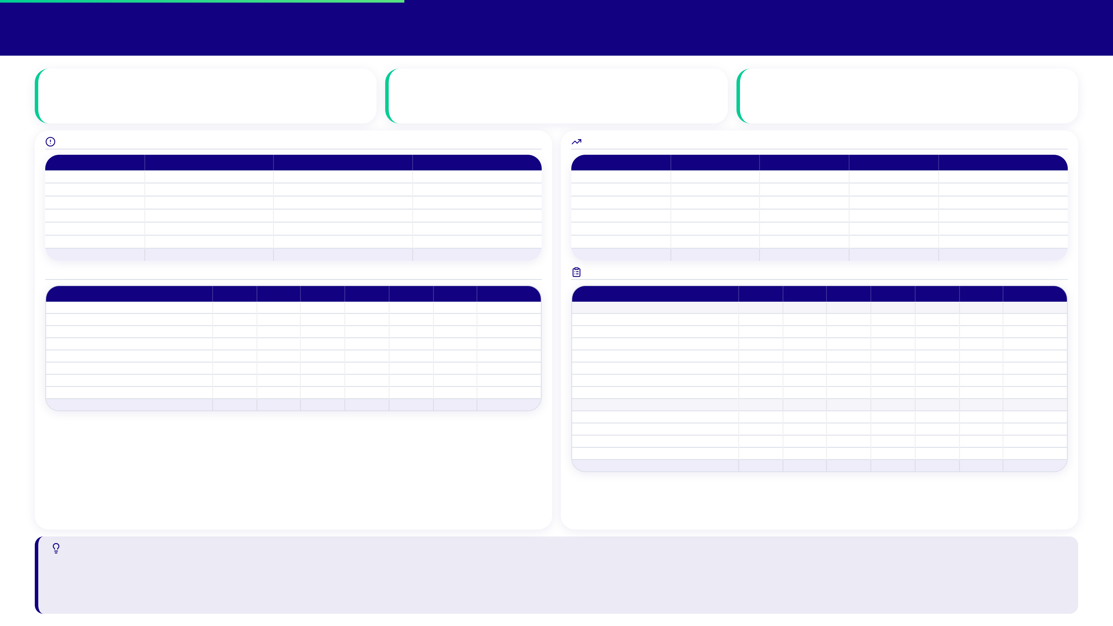
DETALLE OPERATIVO · CAMPAÑA MASIVA VOLUNTARIOS
INSUMO APTO TOTAL
EFECTIVIDAD EN JUNIO
VENTAS CONSEGUIDAS
119.828
3,1 %
324
Base masiva para gestión del marcador
Importante repunte tras actualización de base
Aporte incremental constante
1. Calidad de Base y Descarte Mensual
3. Insumo Apto, Contacto y Ventas
Mes
Recibidos
Rechazados
% Rechazo
Mes
Aptos
Contactab.
Ventas
Conv. / Ctto.
Enero
55.557
4.225
7,6 %
Enero
51.332
9,2 %
31
0,7 %
Febrero
24.673
11.397
46,2 %
Febrero
13.276
30,0 %
123
3,2 %
Marzo
41.873
4.562
10,9 %
Marzo
37.311
24,5 %
22
0,3 %
Abril
49.232
48.734
99,0 %
Abril
498
42,6 %
0
0,0 %
Mayo
49.232
48.734
99,0 %
Mayo
498
43,2 %
5
2,3 %
Junio
34.574
17.661
51,1 %
Junio
16.913
27,7 %
143
3,1 %
Total
255.141
135.313
53,0 %
Total
119.828
19,2 %
324
1,4 %
2. Motivos de Descarte por Mes
4. Tipificación de Leads Aptos por Mes
Motivo
Ene
Feb
Mar
Abr
May
Jun
Total
Tipificación
Ene
Feb
Mar
Abr
May
Jun
Total
Registro Enviado Anteriormente
3.237
8.732
3.495
37.342
37.340
13.532
103.678
CONTACTO EFECTIVO
9,2 %
30,0 %
24,5 %
42,6 %
43,2 %
27,7 %
18,9 %
Registro Recibido Anteriormente
352
948
380
4.055
4.056
1.470
11.261
Venta exitosa
0,1 %
0,9 %
0,1 %
0,0 %
1,0 %
0,8 %
0,3 %
Supera edad para Microseguro (69 años)
186
501
201
2.142
2.142
776
5.948
No interesado por el producto
3,4 %
11,1 %
9,1 %
15,7 %
16,0 %
10,2 %
7,0 %
Excede límite de edad (>69 años)
140
379
152
1.618
1.619
587
4.495
Cuelga la llamada
2,1 %
6,9 %
5,7 %
9,9 %
10,0 %
6,4 %
4,4 %
Seguro Voluntario Activo
73
196
79
839
839
304
2.330
No es responsable del pago
0,9 %
3,0 %
2,4 %
4,3 %
4,3 %
2,8 %
1,9 %
Teléfono Vacío
67
181
72
772
773
280
2.145
No interesado por el precio / datos
1,5 %
4,7 %
3,9 %
6,7 %
6,8 %
4,4 %
3,0 %
Microseguro Activo
29
78
31
332
332
120
922
Agendado / llamada posterior
0,3 %
1,0 %
0,8 %
1,4 %
1,4 %
0,9 %
0,6 %
Otros motivos menores
142
382
153
1.632
1.633
592
4.534
Otros motivos menores
0,9 %
2,8 %
2,3 %
4,0 %
4,0 %
2,6 %
1,8 %
Total
4.225
11.397
4.562
48.734
48.734
17.661
135.313
NO CONTACTO
90,8 %
70,0 %
75,5 %
57,4 %
56,8 %
72,3 %
81,1 %
Contestador automático
88,1 %
67,9 %
73,2 %
55,7 %
55,1 %
70,1 %
78,6 %
No contesta
1,9 %
1,4 %
1,6 %
1,2 %
1,2 %
1,5 %
1,7 %
Teléfono apagado / fuera de servicio
0,6 %
0,5 %
0,5 %
0,4 %
0,4 %
0,5 %
0,6 %
Otros no contacto
0,2 %
0,2 %
0,2 %
0,2 %
0,2 %
0,2 %
0,2 %
Total gestionado
100 %
100 %
100 %
100 %
100 %
100 %
100 %
Observaciones Clave de la Base:
Menor oportunidad de conversión.
Densa y baja contactabilidad.
Febrero: Cabinas exclusivas, actualmente no se encuentran activas.
Junio: A corte, la base presenta un saludable porcentaje de conversión cercano al 5 %, impulsado principalmente por la calidad de los registros y la integridad de la información suministrada en la base de datos.

Slide 18
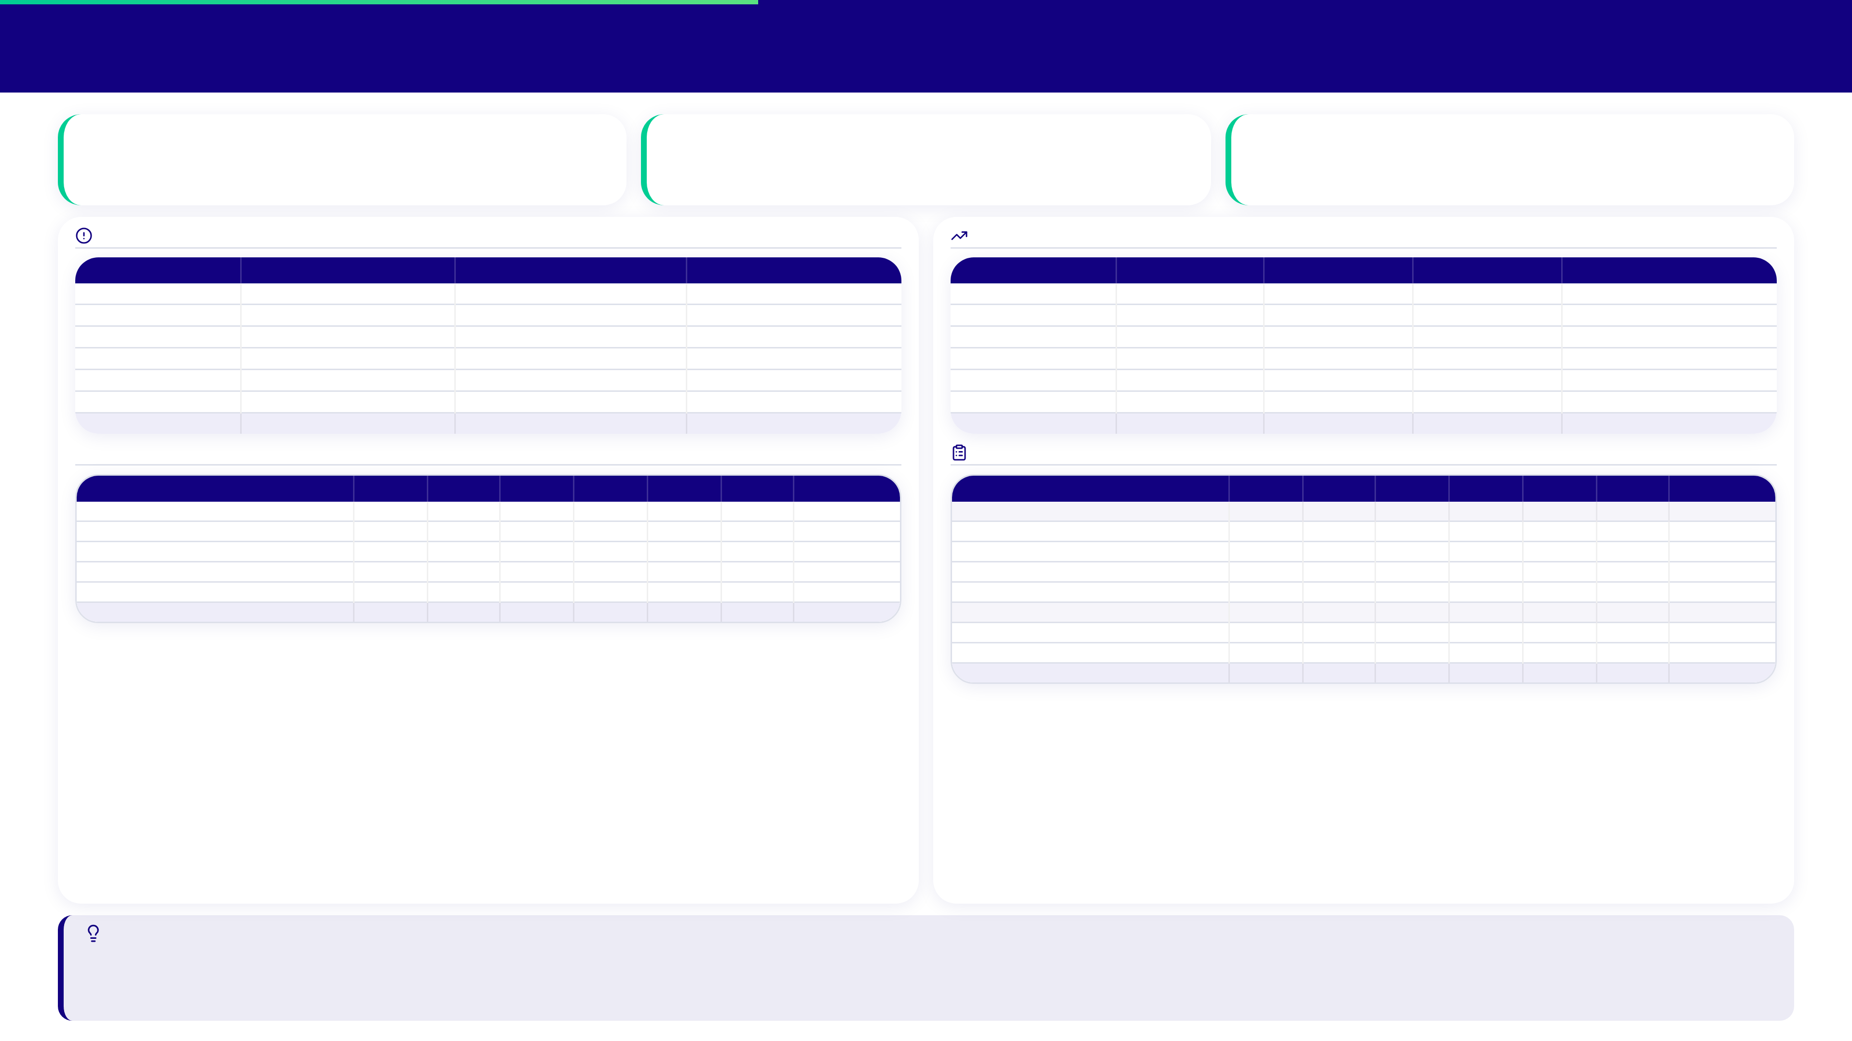
DETALLE OPERATIVO · CAMPAÑA CP CLIENTES SATISFECHOS
CONTACTO EFECTIVO EN ENERO
VENTAS INCREMENTALES
LEADS APTOS GENERADOS
18,6 %
79
35.228
Interacción ágil con clientes históricos
Aporte táctico masivo al inicio del año
Base focalizada y depurada de forma express
1. Calidad de Base y Descarte Mensual
3. Insumo Apto, Contacto y Ventas
Mes
Recibidos
Rechazados
% Rechazo
Mes
Aptos
Contactab.
Ventas
Conv. / Ctto.
Enero
108.659
73.431
67,6 %
Enero
35.228
18,6 %
79
1,2 %
Febrero
Febrero
Marzo
Marzo
Abril
Abril
Mayo
Mayo
Junio
Junio
Total
108.659
73.431
67,6 %
Total
35.228
18,6 %
79
1,2 %
2. Motivos de Descarte por Mes
4. Tipificación de Leads Aptos por Mes
Motivo
Ene
Feb
Mar
Abr
May
Jun
Total
Tipificación
Ene
Feb
Mar
Abr
May
Jun
Total
Registro Enviado Anteriormente
43.210
43.210
CONTACTO EFECTIVO
18,6 %
18,6 %
Cuota Protegida Activa / Producto Activo
22.105
22.105
Venta exitosa
0,2 %
0,2 %
Teléfono Errado / Sin Teléfono
4.120
4.120
No interesado por el producto
9,1 %
9,1 %
NIT de empresa / No apto
2.980
2.980
Cuelga la llamada / experiencia
5,3 %
5,2 %
Otros motivos menores
1.016
1.016
Otros motivos menores
4,0 %
4,0 %
Total
73.431
73.431
NO CONTACTO
81,4 %
81,4 %
Contestador automático
62,7 %
62,7 %
No contesta / apagado
18,7 %
18,7 %
Total gestionado
100 %
100 %
Observaciones Clave de la Base:
Esta base sólo estuvo activa en enero de 2026 (campaña táctica sobre base histórica de clientes satisfechos).
Mostró un descarte muy alto (67,58 %) y una bajísima efectividad sobre contacto (1,21 %), lo que justifica que se haya pausado a partir de febrero.
El contestador fue el gran bloqueador en enero, consumiendo el 62,7 % de los registros aptos gestionados.

Slide 19
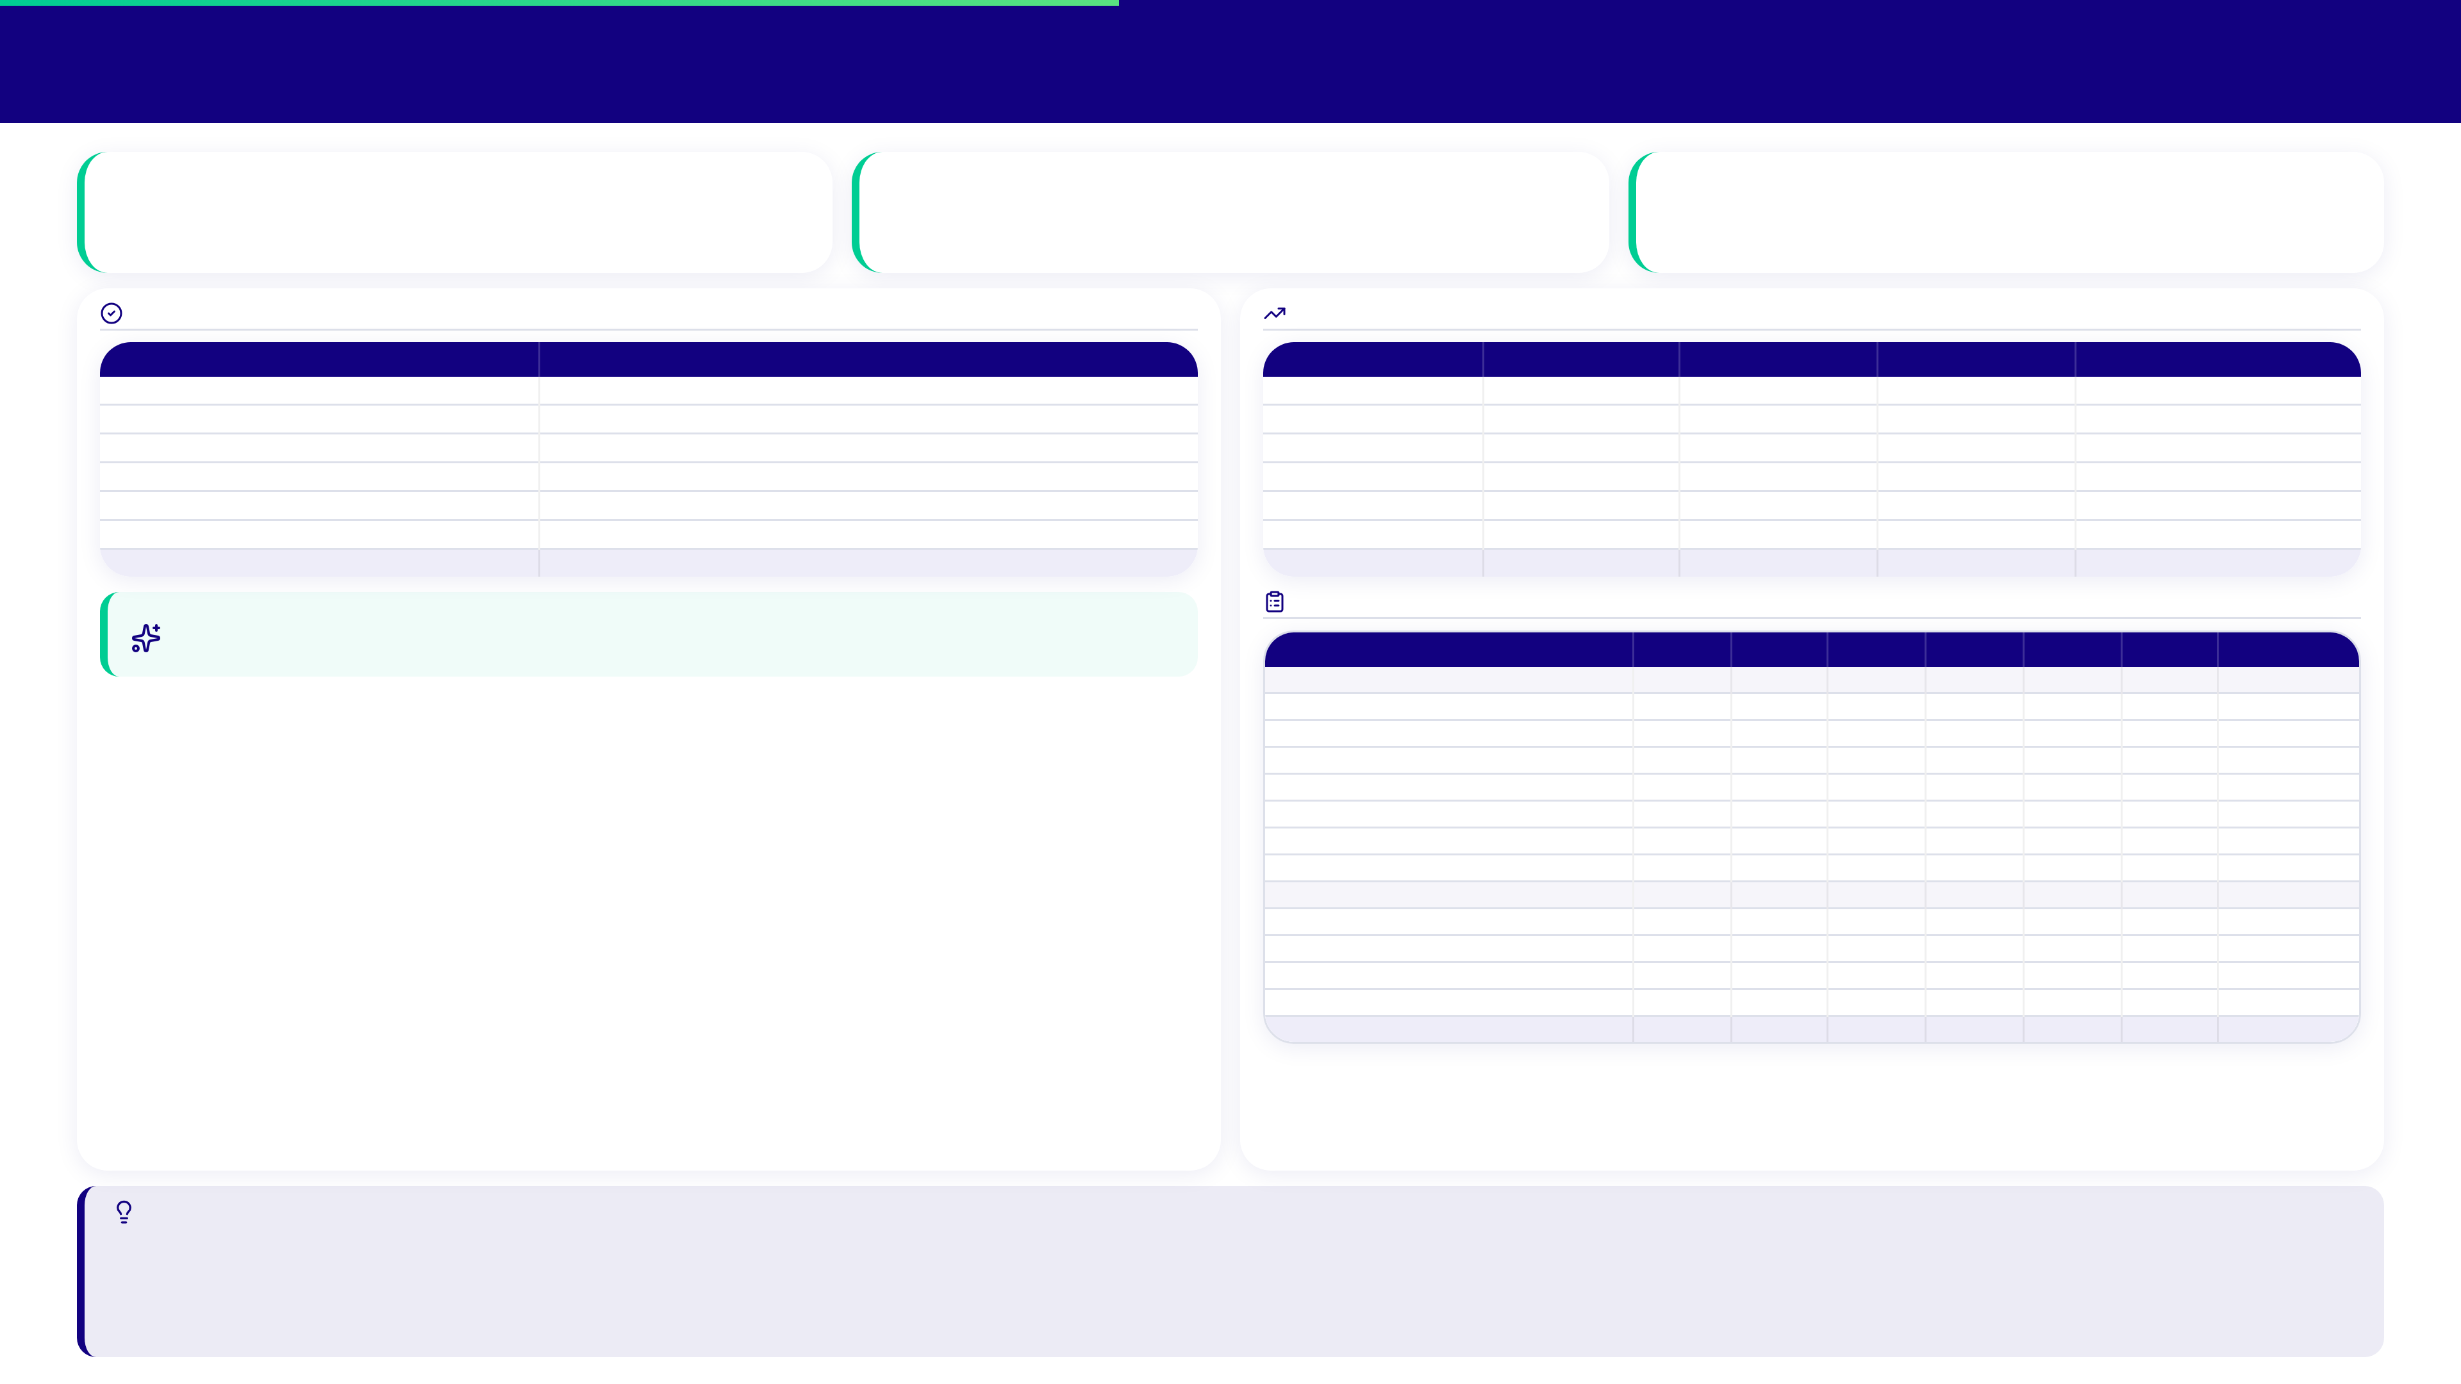
DETALLE OPERATIVO · CAMPAÑA MICROSEGURO
CONTACTABILIDAD PROMEDIO
CONVERSIÓN PROMEDIO
VENTAS CONSOLIDADAS
78,9 %
17,7 %
1.309
Excelente respuesta de llamada y atención
Alta tasa de efectividad comercial en portafolio
Campaña estable y altamente rentable
1. Insumo Recibido por Mes
3. Insumo Apto, Contacto y Ventas
Mes
Registros recibidos
Mes
Aptos
Contactab.
Ventas
Conv. / Ctto.
Enero
1.368
Enero
1.368
87,9 %
264
22,0 %
Febrero
1.575
Febrero
1.575
85,2 %
254
19,0 %
Marzo
1.147
Marzo
1.147
78,9 %
158
17,5 %
Abril
1.737
Abril
1.737
50,0 %
135
15,6 %
Mayo
1.865
Mayo
1.865
86,8 %
287
17,8 %
Junio
1.705
Junio
1.705
86,7 %
211
14,3 %
Total
9.397
Total
9.397
78,9 %
1.309
17,7 %
Base sin descarte: el insumo se fabrica directamente desde Xuma con registros ya validados, por lo que el 100 % de la base recibida es apta para gestión — no existe rechazo en esta campaña.
4. Tipificación de Leads Aptos por Mes
Tipificación
Ene
Feb
Mar
Abr
May
Jun
Total
CONTACTO EFECTIVO
87,9 %
85,2 %
78,9 %
50,0 %
86,8 %
86,7 %
78,9 %
Venta exitosa
19,3 %
16,1 %
13,8 %
7,8 %
15,4 %
12,4 %
14,0 %
No interesado por el producto
29,5 %
28,6 %
26,4 %
16,8 %
29,1 %
29,1 %
26,4 %
Cuelga la llamada
11,2 %
10,8 %
10,0 %
6,3 %
11,0 %
11,0 %
10,0 %
No cumple requisito de edad (>69 años)
8,9 %
8,6 %
8,0 %
5,0 %
8,8 %
8,7 %
8,0 %
Agendado / llamada posterior
6,0 %
5,8 %
5,4 %
3,4 %
5,9 %
5,9 %
5,4 %
No es responsable del pago
4,6 %
4,4 %
4,1 %
2,6 %
4,5 %
4,5 %
4,1 %
Otros motivos menores
12,3 %
11,9 %
11,0 %
7,0 %
12,1 %
12,1 %
11,0 %
NO CONTACTO
12,1 %
14,8 %
21,1 %
50,0 %
13,2 %
13,3 %
21,1 %
Contestador automático
7,6 %
9,3 %
13,3 %
31,5 %
8,3 %
8,4 %
13,3 %
No contesta
3,4 %
4,2 %
5,9 %
14,0 %
3,7 %
3,7 %
5,9 %
Teléfono apagado / fuera de servicio
1,0 %
1,2 %
1,7 %
4,1 %
1,1 %
1,1 %
1,7 %
Otros no contacto
0,1 %
0,1 %
0,2 %
0,4 %
0,1 %
0,1 %
0,2 %
Total gestionado
100 %
100 %
100 %
100 %
100 %
100 %
100 %
Observaciones Clave de la Base:
Fabricación desde Xuma.
Mayor oportunidad de venta.
Alto porcentaje de contactabilidad = mayor efectividad.
Base soporte efectiva para Masiva Voluntarios.

Slide 20
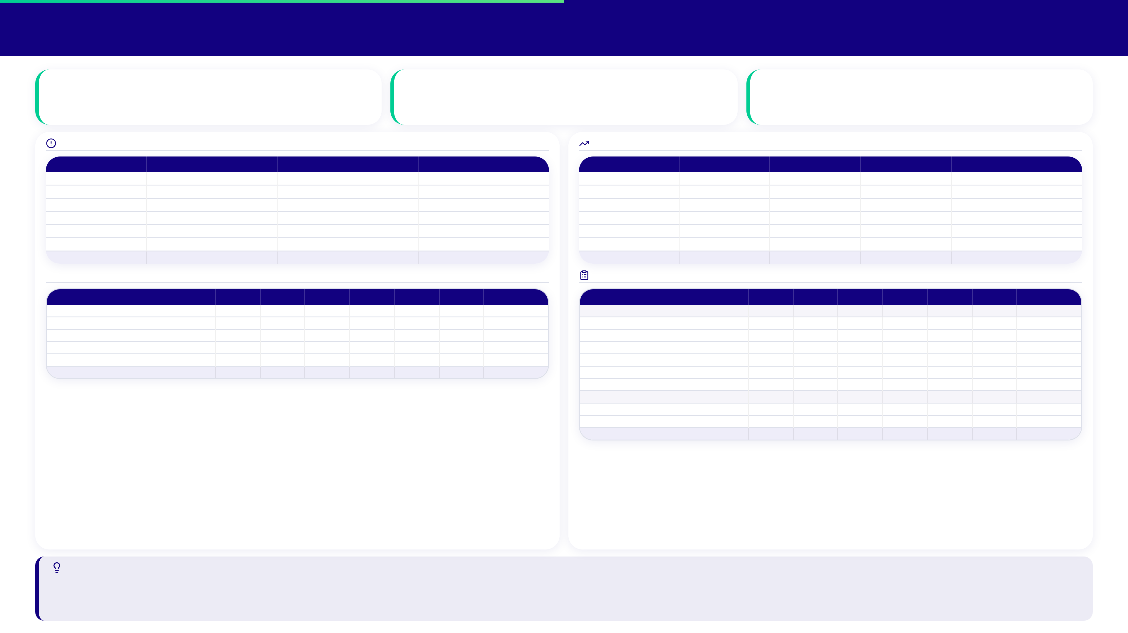
DETALLE OPERATIVO · CAMPAÑA VOLUNTARIOS CANCELACIONES
CONTACTABILIDAD INICIAL
LEADS APTOS GESTIONADOS
VENTAS GENERADAS
53,0 %
1.065
4
Buen nivel de interacción telefónica express
Base focalizada en cancelaciones previas
Aporte de campaña piloto express
1. Calidad de Base y Descarte Mensual
3. Insumo Apto, Contacto y Ventas
Mes
Recibidos
Rechazados
% Rechazo
Mes
Aptos
Contactab.
Ventas
Conv. / Ctto.
Enero
1.263
198
15,7 %
Enero
1.065
53,0 %
4
0,7 %
Febrero
Febrero
Marzo
Marzo
Abril
Abril
Mayo
Mayo
Junio
Junio
Total
1.263
198
15,7 %
Total
1.065
53,0 %
4
0,7 %
2. Motivos de Descarte por Mes
4. Tipificación de Leads Aptos por Mes
Motivo
Ene
Feb
Mar
Abr
May
Jun
Total
Tipificación
Ene
Feb
Mar
Abr
May
Jun
Total
Microseguro Activo
67
67
CONTACTO EFECTIVO
53,0 %
53,0 %
NIT de empresa
66
66
Venta exitosa
0,4 %
0,4 %
Registro Enviado Anteriormente
58
58
No interesado por el producto
13,4 %
13,4 %
Cédula Errada
6
6
Datos errados / experiencia
17,7 %
17,7 %
Nombre Vacío
1
1
Cuelga la llamada
8,5 %
8,5 %
Total
198
198
No es responsable del pago
6,4 %
6,4 %
Otros motivos menores
6,7 %
6,7 %
NO CONTACTO
47,0 %
47,0 %
Contestador automático
42,7 %
42,7 %
No contesta / apagado
4,3 %
4,3 %
Total gestionado
100 %
100 %
Observaciones Clave de la Base:
Esta base sólo estuvo activa en enero de 2026 (campaña táctica sobre solicitudes de cancelaciones previas).
Mostró una efectividad extremadamente baja (4 ventas totales, 0,38 % del apto), lo que sustentó su suspensión inmediata.
El descarte principal se concentró en Microseguro Activo (33,8 %) y NIT de Empresa (33,3 %).

Slide 21
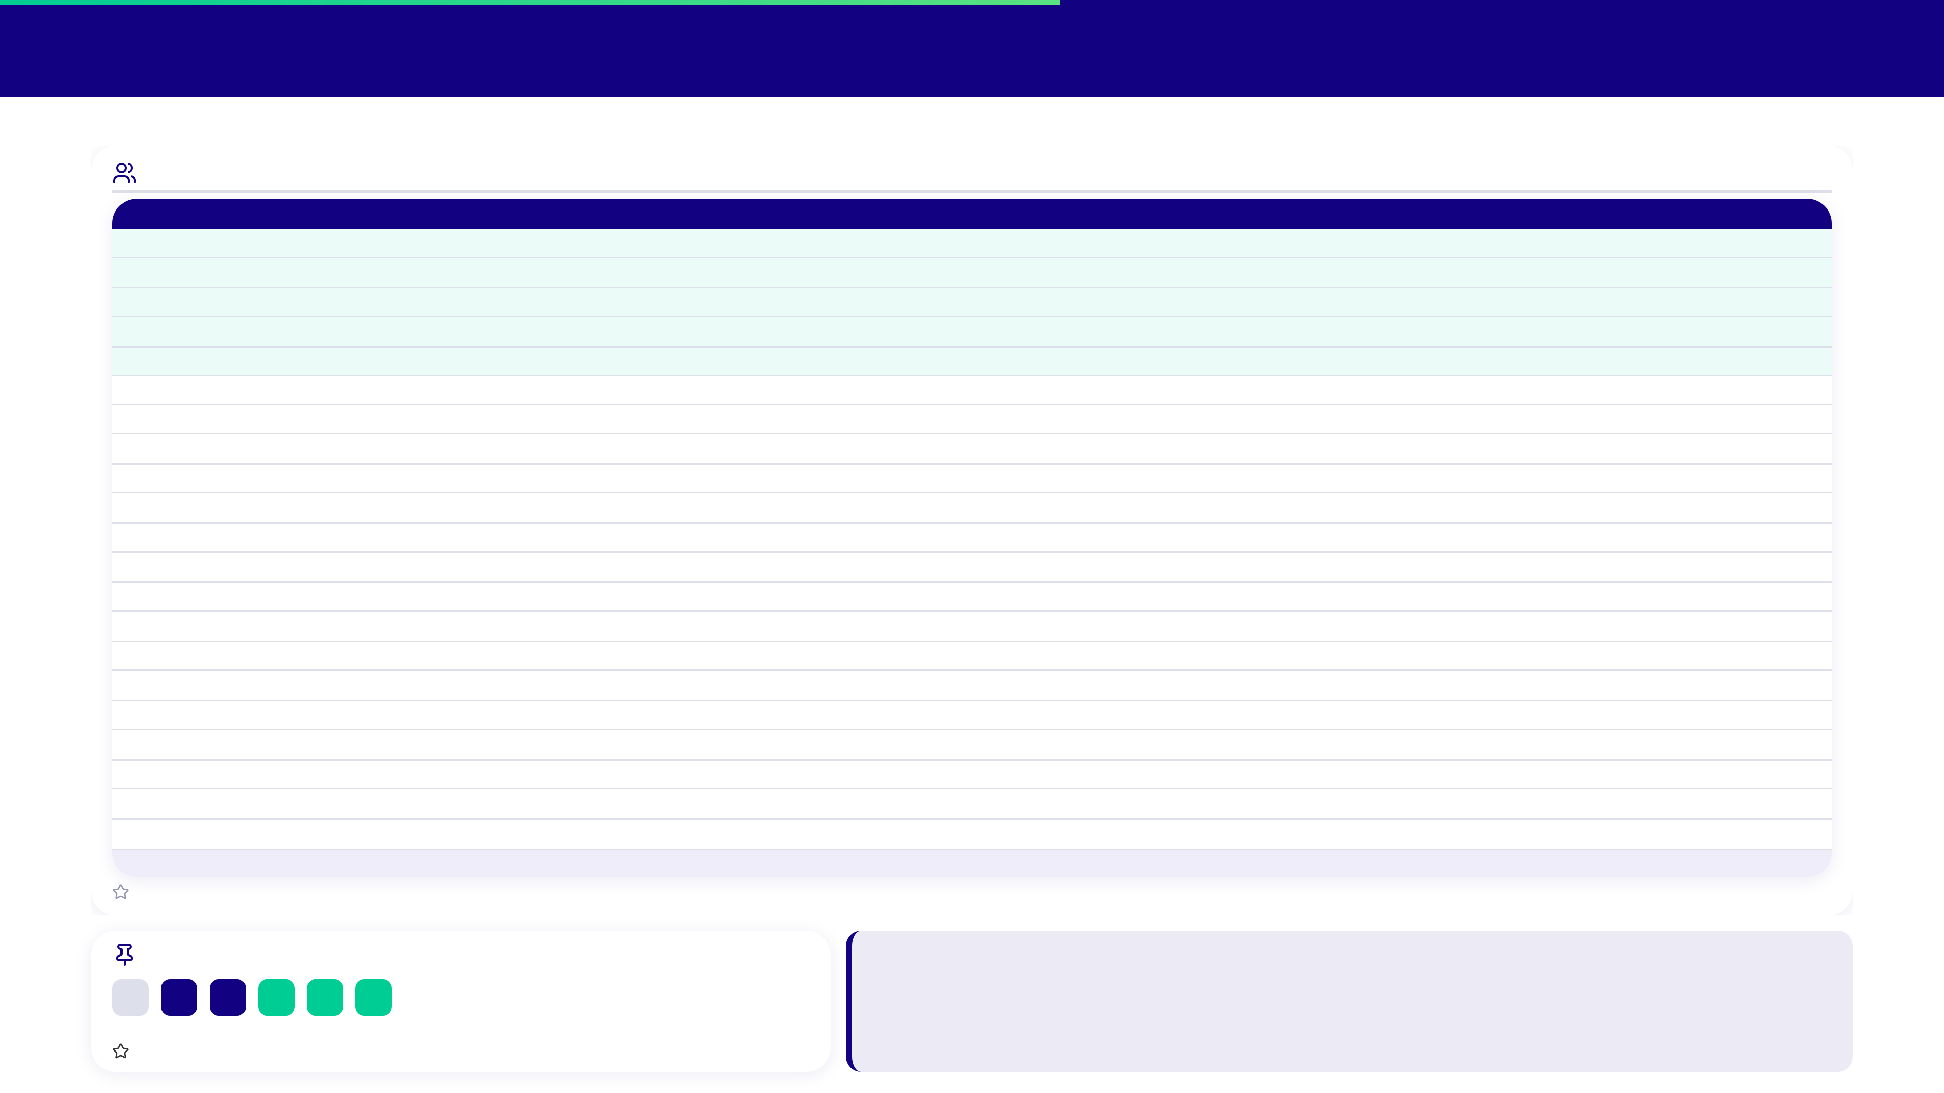
DESEMPEÑO DEL EQUIPO · TOP ASESORES
Equipo activo a junio (21 asesores) · histórico ene–jun
Asesor
Ene
Feb
Mar
Abr
May
Jun
Total
⭐ JesúS David CortéS Ortega
205
234
208
197
210
222
1.276
⭐ Melissa Paola Orozco Jinete
144
195
189
157
161
175
1.021
⭐ Luisa L. Percy Jaraba
155
175
178
147
144
153
952
⭐ Dayana D. Guerrero HernáNdez
151
188
169
148
144
135
935
⭐ Anderson Monterrosa Castilla
167
149
169
146
149
145
925
Joelis J. Barros B.
154
180
168
136
81
167
886
Yulieth Pacheco
163
176
149
145
123
129
885
Alan José HernáNdez Loaiza
163
137
152
141
140
132
865
Santiago Elí CháVez Carmona
136
136
156
138
140
123
829
Julithza Milagros Padilla MejíA
138
140
148
143
119
81
769
Nohelia H. Salas Monterrosa
131
142
142
141
100
76
732
Isabella SofíA Rueda Caserta
135
129
27
135
99
122
647
Laura L. Herrera Palomino
140
149
147
85
78
34
633
Valentina Orozco
127
142
20
139
99
95
622
Rhoymar HernáNdez AlbarráN
39
157
140
129
137
602
CéSar Barrera PáJaro
33
134
75
104
105
451
Jean J. GuzmáN
101
119
220
Yannecce MejíA GóMez
19
45
76
140
Karina Yisell Marquez Hernandez
54
54
Ruddy Olmos Simanca
18
13
34
Rosalinda Rivera Senior
21
21
Total
2.109
2.344
2.313
2.235
2.184
2.314
13.499
Top 5
Lectura del equipo · asesores activos por mes
15
17
18
20
20
21
Un equipo que rinde: el equipo creció de 15 a 21 asesores (+40 %), pero la productividad media bajó de 150 a 110 pólizas/asesor. El top 5 concentra el 37 % de las ventas (4.279 pólizas): el reto del 2S no es sumar gente, es nivelar al resto hacia ese estándar.
Ene
Feb
Mar
Abr
May
Jun
El top 5 aporta 4.279 pólizas (37 %) del semestre.

Slide 22
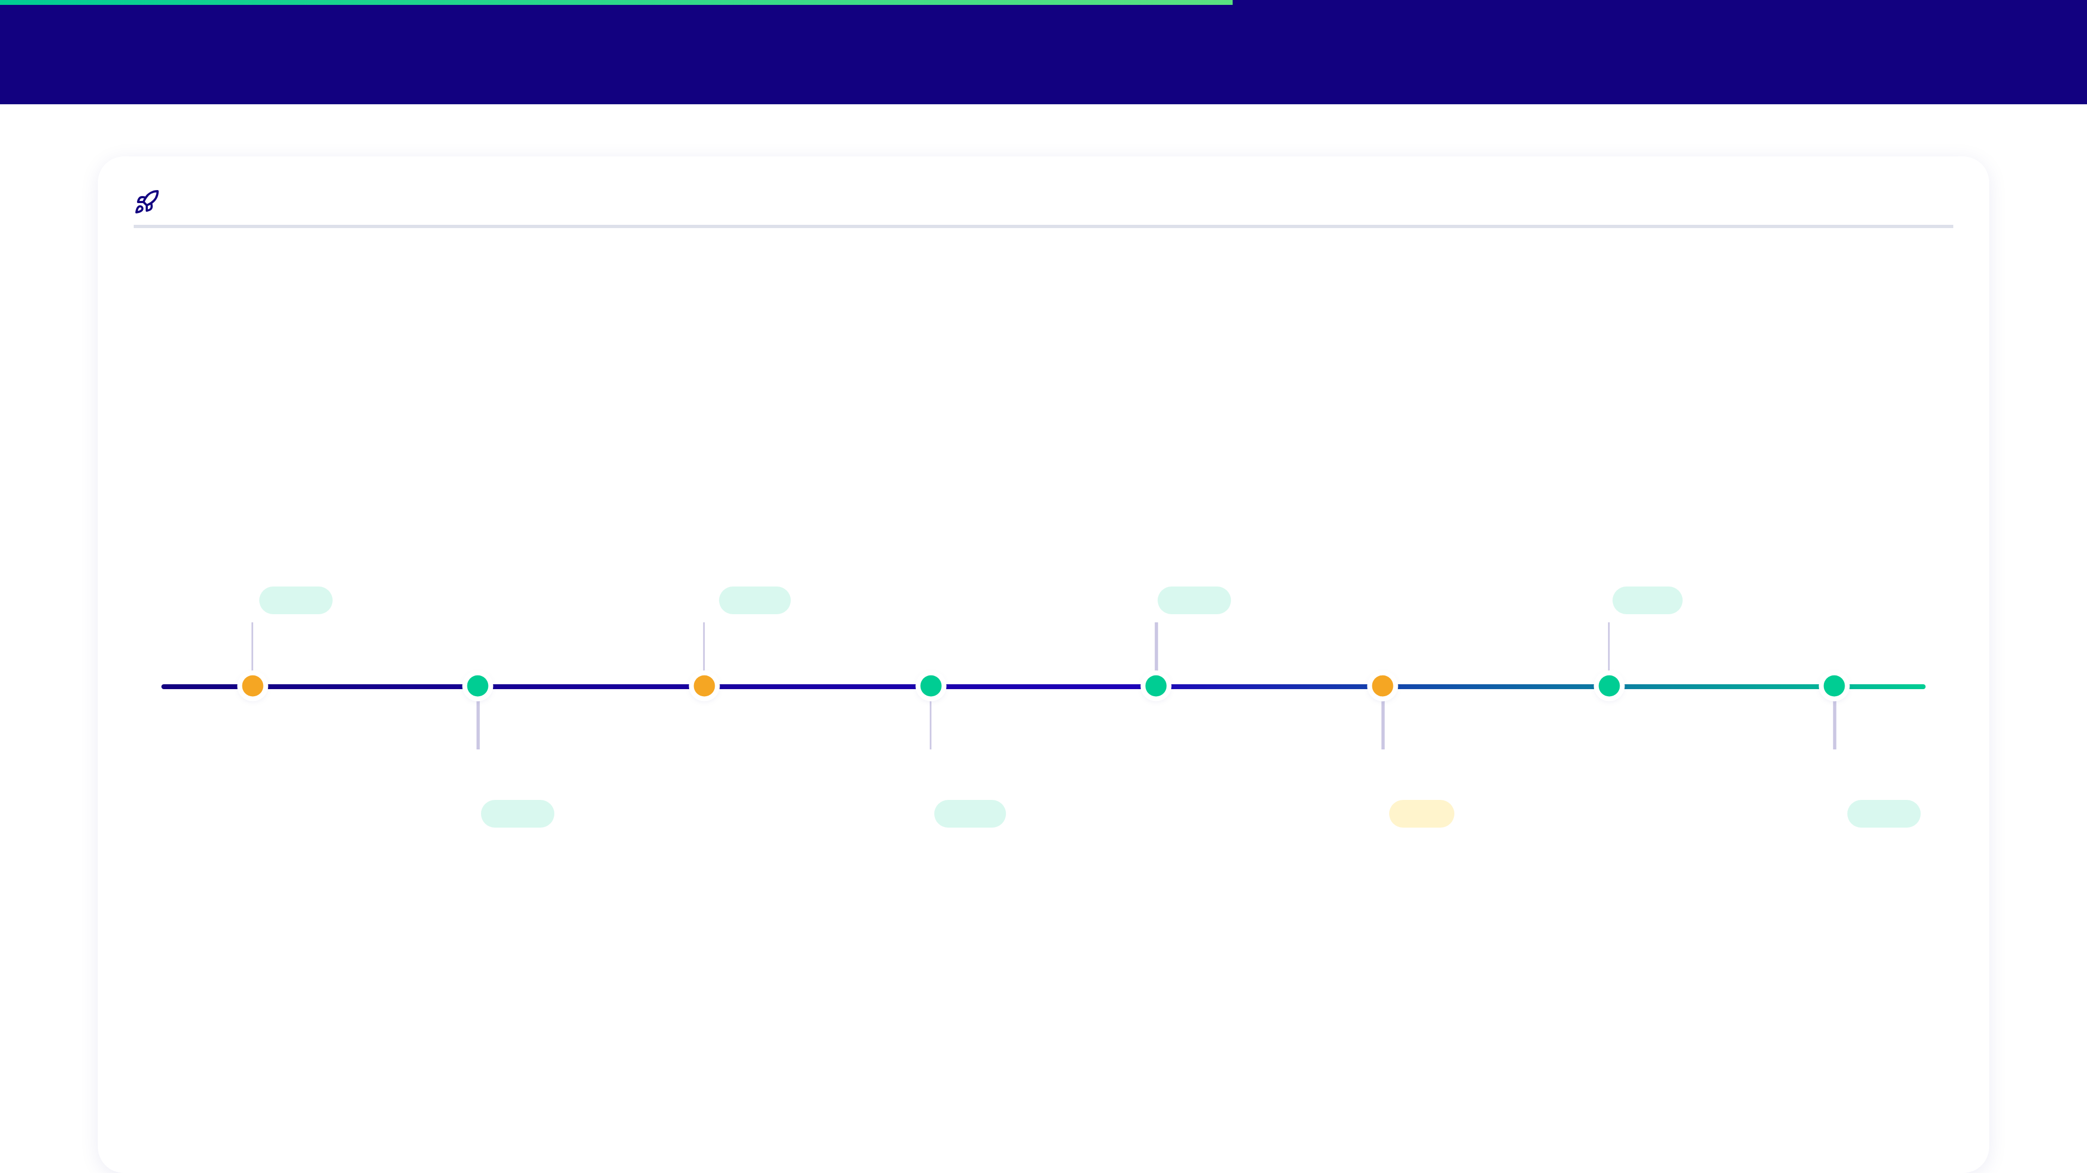
INICIATIVAS COMERCIALES · 1S 2026
Lo ejecutado en el 1S
10.509 ventas en 8 iniciativas · 3 Vanti · 5 Xuma
Enero · Vanti
Mar–Abr · Vanti
Abril · Xuma
Mayo · Xuma
Semanas Ganadoras
La Gran Jugada
Feria Vanti
Feria Vanti
1.292 / 950 136 %
4.798 / 4.200 114 %
517 / 500 103 %
556 / 500 111 %
Febrero · Xuma
Abril · Xuma
Mayo · Vanti
Junio · Xuma
Semana Burger
Semana Burger
Acelerador Mayo
Feria Mundialista
659 / 600 110 %
607 / 600 101 %
560 / 650 86 %
1.520 / 1.200 127 %

Slide 23
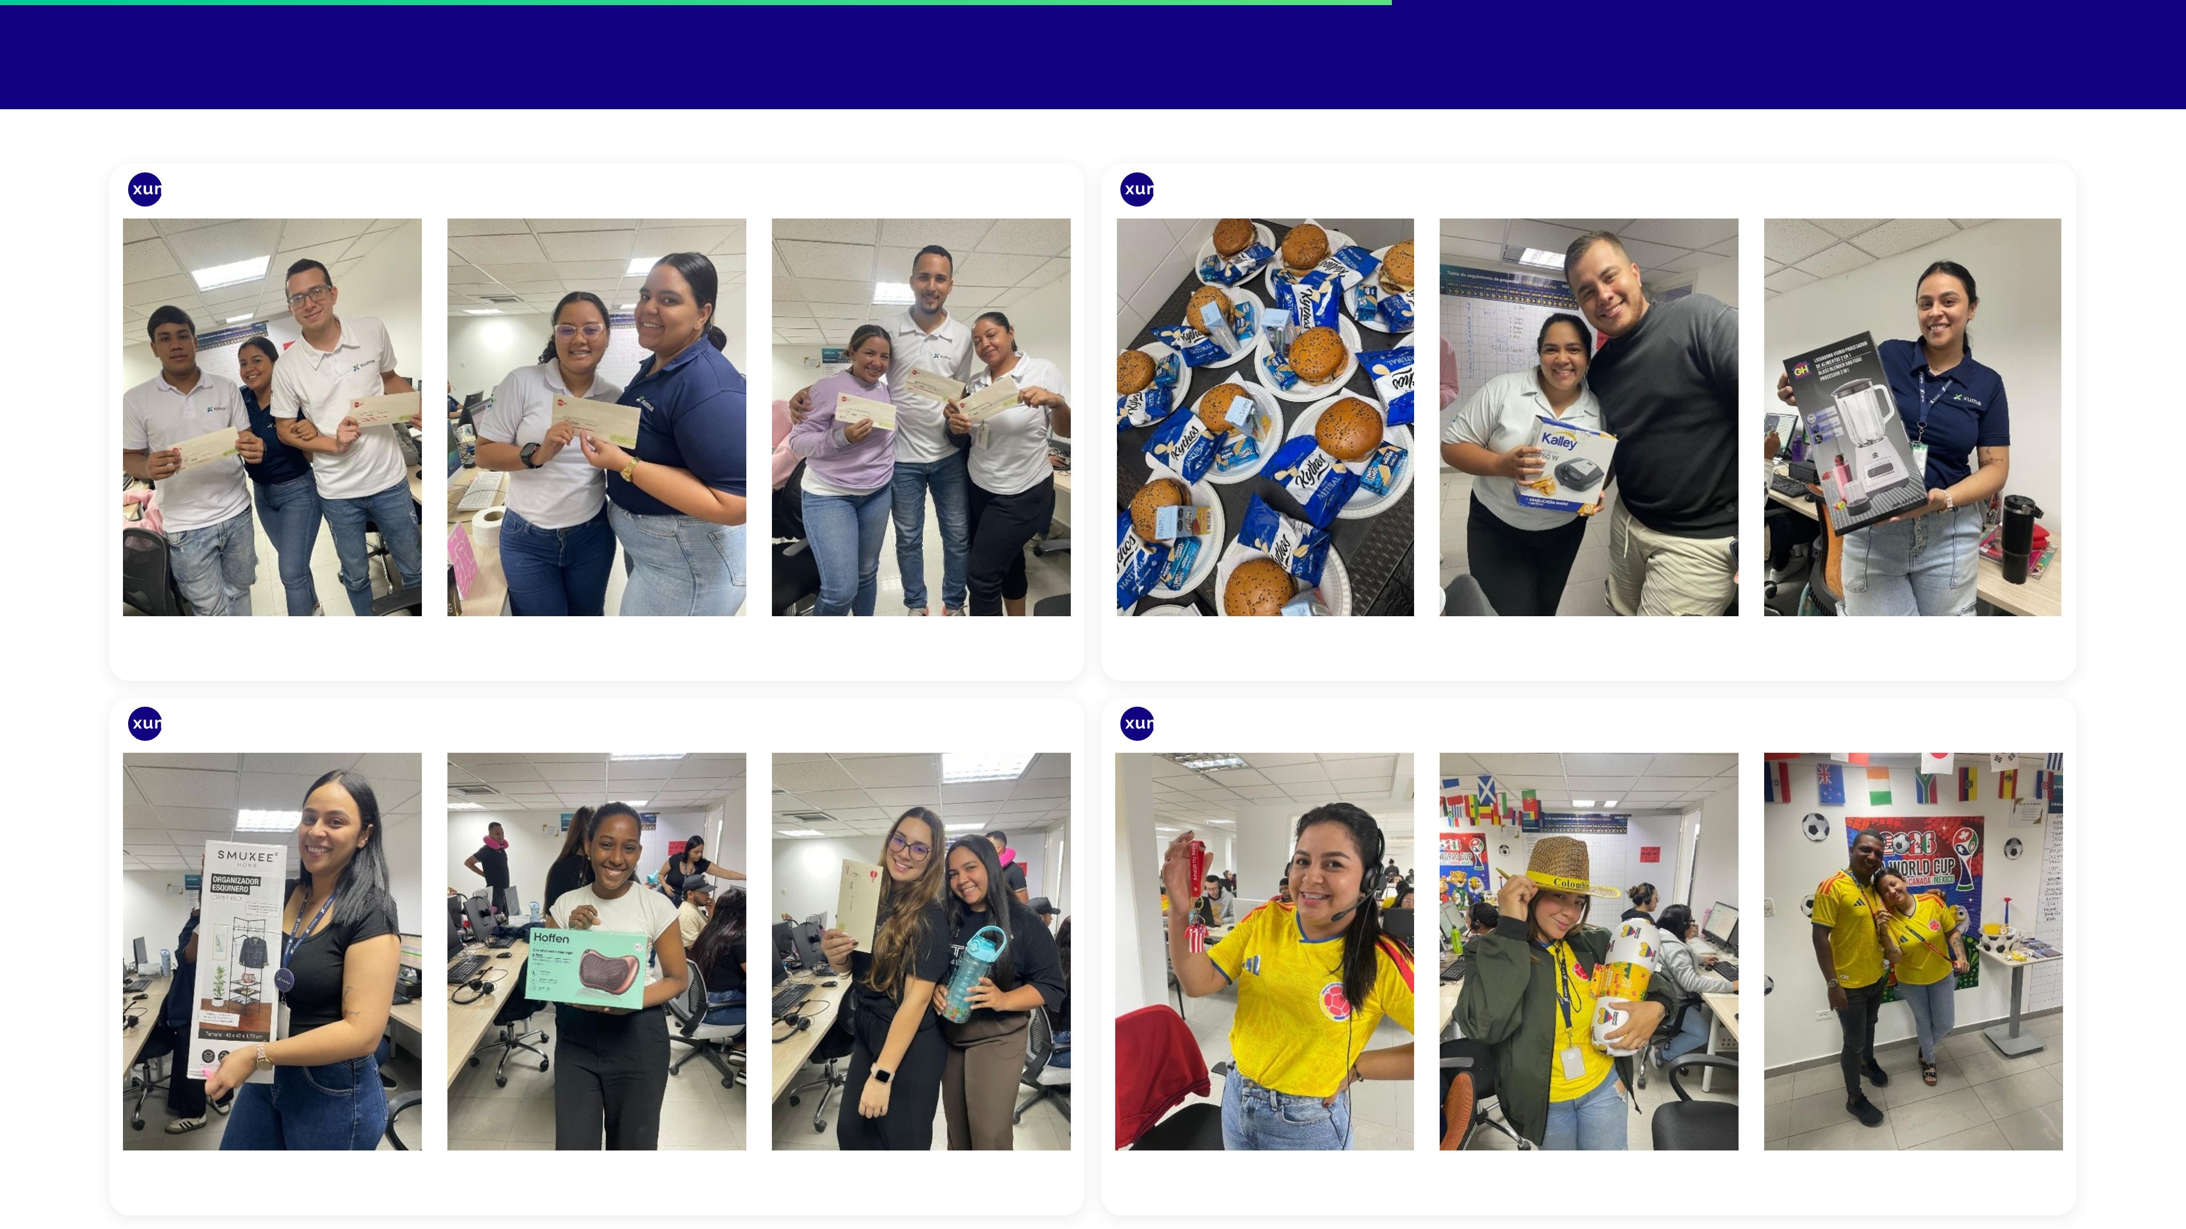
EVIDENCIAS · INICIATIVAS EJECUTADAS 1S 2026
xuma_televentas
•••
xuma_televentas
•••
Semanas Ganadoras · Enero 2026
Semana Burger & Feria Vanti · Abril 2026
❤️ 💬 ✈️
❤️ 💬 ✈️
xuma_televentas 1.292 ventas logradas #SemanasGanadoras
xuma_televentas 1.266 ventas logradas #SemanaBurger
xuma_televentas
•••
xuma_televentas
•••
Feria Vanti · Mayo 2026
Feria Mundialista · Junio 2026
❤️ 💬 ✈️
❤️ 💬 ✈️
xuma_televentas Parte de La Gran Jugada · 114% meta #FeriaVanti
xuma_televentas 1.520 ventas en dos semanas #FeriaMundialista

Slide 24
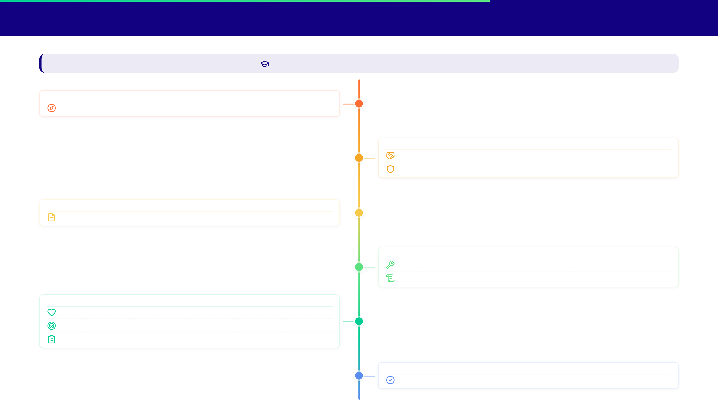
CAPACITACIONES DEL SEMESTRE · LÍNEA DE TIEMPO
10 capacitaciones ejecutadas por Xuma — al menos una por mes.
Ene · 1 sesión
Socialización y Alineación de Estándares de Calidad Comercial
Feb · 2 sesiónes
Estandarización del Protocolo de Cierre Comercial
Fortalecimiento de Conocimientos del Producto Cuota Protegida
Mar · 1 sesión
Aplicación Correcta de la Cláusula de Cobro y Autorizaciones
Abr · 2 sesiónes
Implementación de Herramientas de Apoyo para la Gestión Comercial
Estandarización del Guion Comercial Aprobado
May · 3 sesiónes
Actualización Comercial del Producto Plan Combo Vida
Técnicas Efectivas para el Manejo de Objeciones Comerciales
Lineamientos para la Aplicación del Guion y Control de Modificaciones
Jun · 1 sesión
Fortalecimiento del Cumplimiento de Lineamientos Operativos y de Calidad

Slide 25
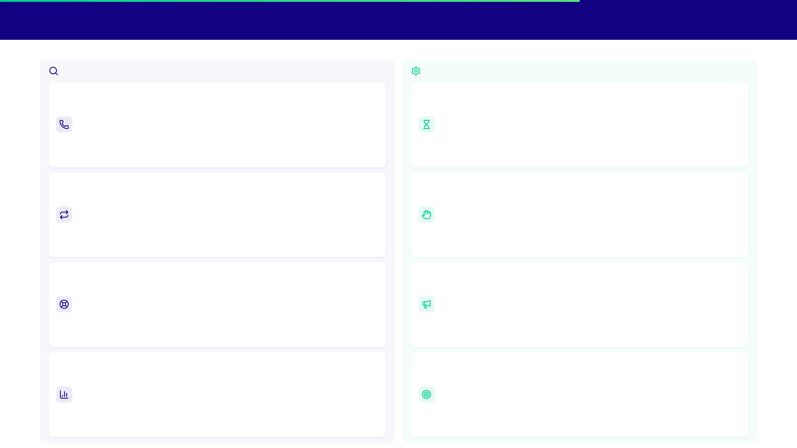
MONITOREO Y CAMBIOS DE PROCESO · 1S 2026
Monitoreo y acompañamiento
Cambios de proceso (Xuma)
Monitoreo semanal en vivo
Exclusiones del seguro
Objeciones, tipificación y corrección inmediata
Menor carencia + coberturas adicionales
Se revisa en vivo cómo el asesor debate objeciones, si tipifica correctamente y se corrigen errores al momento.
Se ajustaron las exclusiones dando más beneficios y menor tiempo de carencia, con el guion actualizado para incorporar la nueva asistencia.
Monitoreos ocasionales
Bienvenida autogestión
Contrastan tipificación vs. la llamada real
Trato preferencial y medición de experiencia
Auditorías puntuales en algunos meses para verificar que la tipificación registrada coincida con lo que pasó en la llamada.
Bienvenida exclusiva para clientes que obtuvieron el crédito por autogestión, conociendo cómo perciben esta nueva forma de crédito.
Kit de emergencia
Frase de aclaración obligatoria
Manual de objeciones desde "no interesado"
El asesor deja explícito que es un seguro
Se revisan las llamadas tipificadas "no interesado" para nutrir un manual de objeciones que guía al asesor hacia el cierre.
Cuando el usuario cree que es solo información, el asesor debe aclarar que se está ofreciendo un seguro, para una venta más transparente.
Revisión semanal por asesor
Segmentación y contactabilidad
Avance, proyección y KPI faltante
Por localidad/edad + control de spam/DID
Seguimiento individual: cómo va cada asesor, a qué % se proyecta y qué le falta para su meta.
Cargues priorizados según mayor presencia de ventas por localidad o edad, y barrido de contactos sin respuesta más cambio de DID si el número marca como spam.

